Slide 1
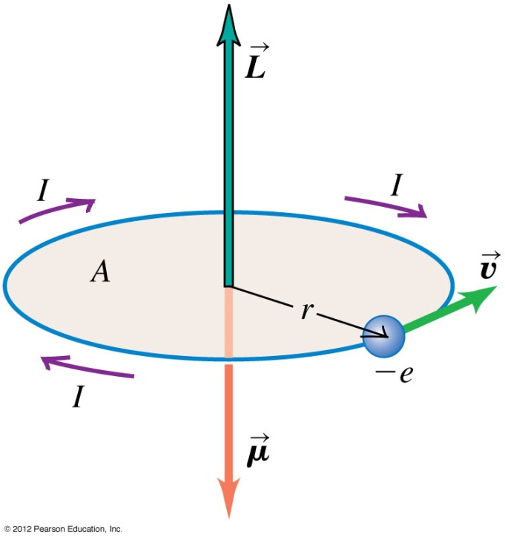
Angular momentum operators 角動量算子

Slide 2
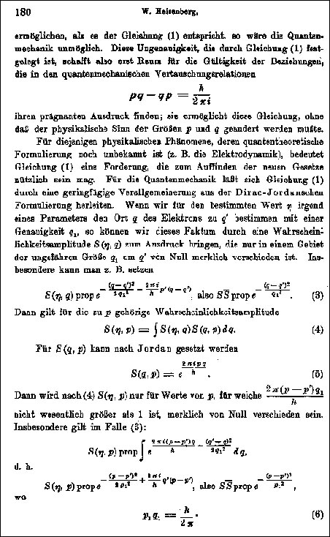
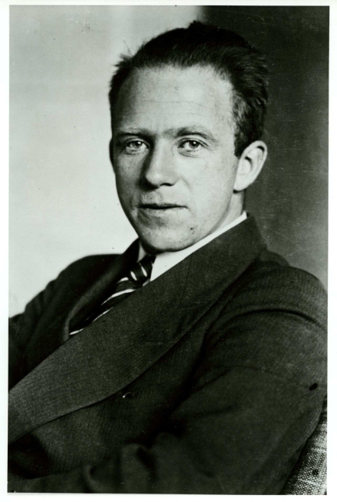
電子的位置與動量不能同時確定，
海森堡的測不準原理 Uncertainty Principle。
對於電子任何狀態而言，
可以證明位置與動量的不確定性必須滿足：
$$∆x∙∆p≥\frac{ℏ}{2}$$

Slide 3
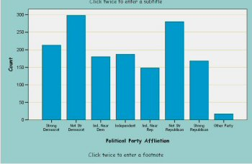
不準度的定義是植基於前述測量的不確定性
量子世界特性一：一個粒子處於完全相同的狀態下，某些物理測量的結果卻並不確定。
在一個特定狀態下，對位置或動量測量所得的結果形成一個統計分布，
計算這個分布的標準差，即是位置與動量的不確定性：
$$∆x≡\sqrt{\left\langle x^{2}\right\rangle −{\left\langle x\right\rangle }^{2}}$$
$$∆p≡\sqrt{\left\langle p^{2}\right\rangle −{\left\langle p\right\rangle }^{2}}$$

Slide 4
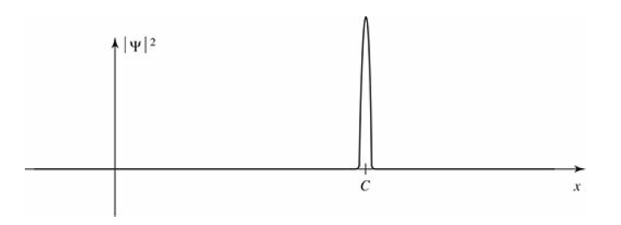
測不準原理有兩個極端的特例：
$$∆p=0$$
$$∆x=∞$$
動量的本徵態
$$u_{p_{0}}＝\frac{1}{\sqrt{2πℏ}}e^{i\frac{p_{0}}{ℏ}x}$$
$$\left|\left.p_{0}\right\rangle \right.$$
$$\hat{p}\left|\left.p_{0}\right\rangle \right.=p_{0}\left|\left.p_{0}\right\rangle \right.$$
位置的本徵態
$$∆x=0$$
$$∆p=∞$$
$$δ\left(x−x_{0}\right)$$
$$\left|\left.x_{0}\right\rangle \right.$$
$$\hat{x}\left|\left.x_{0}\right\rangle \right.=x_{0}\left|\left.x_{0}\right\rangle \right.$$

Slide 5
$$∆x∙∆p≥\frac{ℏ}{2}$$
沒有任何狀態，位置與動量的測量都完全確定。
古典牛頓力學的粒子，違反測不準原理
$$∆x=0,∆p=0$$
因此，這也表示位置與動量的沒有共同的本徵態，使兩個測量都完全確定。

Slide 6
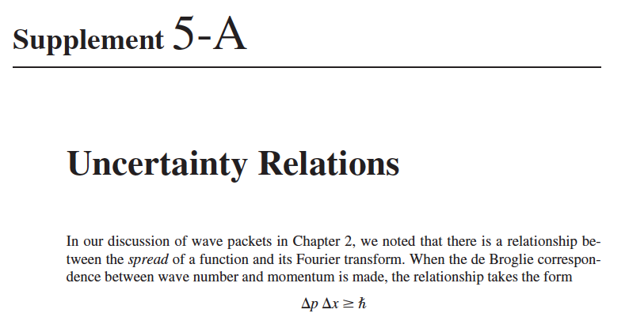
位置與動量不能同時精準測量，兩個量的不準度滿足測不準原理。
$$∆x∙∆p≥ℏ$$
位置與動量恰好也不對易。這兩件事是否彼此相關？
$$x∙p−p∙x≡\left[x,p\right]=iℏ$$

Slide 7
動量與位置不能同時精準測量！
測量要得到完全確定結果，要在本徵態！
因此，這表示動量與位置沒有共同的本徵態！
兩個物理量能否同時精確測量，真的就由它們是否對易決定！
$$\left[A,B\right]≠0$$
$$\left[A,B\right]=0$$
這兩物理量不能同時精準測量。
這兩物理量能同時精準測量。
它們沒有共同的本徵態。
它們有共同的本徵態！
$$\left[\frac{p^{2}}{2m},p\right]=0$$
動能與動量可以同時精準測量。
$$\left[y,p_{x}\right]=0$$
$y$與$x$方向動量可以同時精準測量。

Slide 8
$$A與B為兩個算子$$
定理：若$\left[A,B\right]=0$，$A$的本徵態$\left|\left.a\right\rangle \right.$也會是$B$的本徵態。
$$A\left|\left.a\right\rangle \right.=a\left|\left.a\right\rangle \right.$$
證明$：A$的本徵態$\left|\left.a\right\rangle \right.$滿足：
$考慮狀態B\left|\left.a\right\rangle \right.$，現在計算算子$A對此態B\left|\left.a\right\rangle \right.的作用：$
$$A\left(B\left|\left.a\right\rangle \right.\right)=AB\left|\left.a\right\rangle \right.=BA\left|\left.a\right\rangle \right.=Ba\left|\left.a\right\rangle \right.=a∙B\left|\left.a\right\rangle \right.$$
因此狀態$B\left|\left.a\right\rangle \right.也是A算子的本徵態$，本徵值亦為$a$。
一般來說，若無簡併，一個本徵值對應一個本徵態，或相差一係數乘積。
如果狀態$B\left|\left.a\right\rangle \right.與\left|\left.a\right\rangle \right.都是A算子\text{本徵值為}a的本徵態，$
$A\left|\left.a\right\rangle \right.必須正比於\left|\left.ψ_{a}\right\rangle \right.$，設比例常數為$b$，則：
$$\hat{B}\left|\left.a\right\rangle \right.=b\left|\left.a\right\rangle \right.$$
此式顯示$\left|\left.a\right\rangle \right.$也是$B$的本徵態，本徵值為$b$。得證！
結論：$A$的本徵態也會是$B$的本徵態，因此$A與B$可以同時精準測量。

Slide 9
這有很重要的結果。
$$\left[A,B\right]=0$$
$$\left|\left.a\right\rangle \right.$$
$$\left|\left.a\right\rangle \right.$$
$$\left|\left.a\right\rangle \right.$$
A
$$a$$
B
$$b$$
A
$$a$$
$A$若測得$a$，狀態會崩潰為本徵態$\left|\left.a\right\rangle \right.$。
$\left|\left.a\right\rangle \right.$同時也是$B$的本徵態。測時結果確定，且無崩潰，依舊還是$\left|\left.a\right\rangle \right.$。
$\left|\left.a\right\rangle \right.如果再$測一次$A$只能得到確定的結果：$a$。$B$測量不改變$A$測量結果。
$$\left[A,B\right]≠0$$
$$\left|\left.a\right\rangle \right.$$
$$\left|\left.φ_{b}\right\rangle \right.$$
$$a′$$
A
$$a$$
B
$$b$$
A
$$⋮$$
$$a$$
$\left|\left.a\right\rangle \right.$只是$A$的本徵態，不是$B$的本徵態。
$B$若測得$b ，\text{狀態會崩潰為}B\text{本徵態}\left|\left.φ_{b}\right\rangle \right.$。$B$測量改變了粒子的$A$的狀態。
$\left|\left.φ_{b}\right\rangle \right.$可能包含所有$A$的本徵態，是一基底展開，
原則上第二個$A$測量所有結果都可能。所以$B$測量改變了$A$測量結果。

Slide 10
$$\left[A,B\right]=0$$
$$A\left(B\left|\left.a\right\rangle \right.\right)=AB\left|\left.a\right\rangle \right.=BA\left|\left.a\right\rangle \right.=Ba\left|\left.a\right\rangle \right.=a∙B\left|\left.a\right\rangle \right.$$
$$A$$
$$B$$
$$A$$
$$\left|\left.a\right\rangle \right.$$
$$B$$

Slide 11
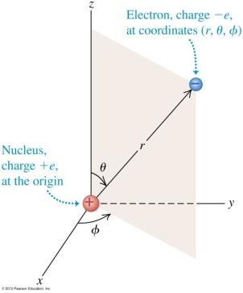
現在我們正式由一維空間進入三維空間：
狀態函數是三個空間座標的函數！
$$ψ\left(x\right)→ψ\left(\vec{r}\right)=ψ\left(x,y,z\right)=ψ\left(r,θ,φ\right)$$
在許多球對稱的情況下，用極座標更方便！
三個動量分量分別是三個空間座標的微分：
動量向量就是梯度向量。
$$\vec{p}=\left(p_{x},p_{y},p_{z}\right)=\left(−iℏ\frac{∂}{∂x},−iℏ\frac{∂}{∂y},−iℏ\frac{∂}{∂z}\right)=−iℏ\vec{∇}$$

Slide 12
很明顯，不同方向的位置可以同時測量，因此彼此對易。
$$\left[x,y\right]=\left[x,z\right]=\left[z,y\right]=0$$
動量算子依舊可以以空間座標微分代表！
$$\vec{p}=\left(p_{x},p_{y},p_{z}\right)=\left(−iℏ\frac{∂}{∂x},−iℏ\frac{∂}{∂y},−iℏ\frac{∂}{∂z}\right)$$
$$\left[x,p_{x}\right]=\left[y,p_{y}\right]=\left[z,p_{z}\right]=iℏ$$
$$\left[p_{x},p_{y}\right]=\left[p_{x},p_{z}\right]=\left[p_{z},p_{y}\right]=0$$
不同方向位置微分彼此對易！
那麼不同方向的位置與動量也彼此對易了。例如：
$$\left(\hat{x}∙{\hat{p}}_{y}−{\hat{p}}_{y}∙\hat{x}\right)ψ\left(x\right)=−iℏx\frac{dψ}{dy}−\left(−iℏ\frac{∂}{∂y}\right)\left[x∙ψ\left(x\right)\right]=0$$
$$\left[x,p_{y}\right]=⋯=0$$

Slide 13
三度空間中粒子可以旋轉。
$$\vec{L}≡\vec{r}×\vec{p}$$
$$\vec{τ}=\frac{d\vec{L}}{dt}$$
力矩等於角動量的變化率。
$$\vec{L}≡\vec{r}×\vec{p}$$
一個粒子的角動量
若$\vec{τ}=0，$則角動量$\vec{L}$守恆。
若是帶電粒子，其磁偶極矩會與角動量成正比
量磁偶極矩就是量角動量！非常容易！

Slide 14
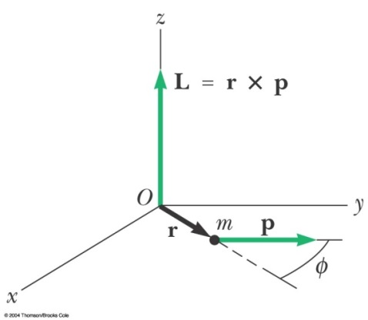
角動量算子有三個分量：
$$\vec{L}=\vec{r}×\vec{p}$$
$$L_{z}=xp_{y}−yp_{x}$$
$$L_{z}=−iℏ\left(x\frac{∂}{∂y}−y\frac{∂}{∂x}\right)$$
量子角動量的定義非常清楚！
$$L_{x}=yp_{z}−zp_{y}$$
$$L_{y}=zp_{x}−xp_{z}$$
$$L_{x}=−iℏ\left(y\frac{∂}{∂z}−z\frac{∂}{∂y}\right)$$
$$L_{y}=−iℏ\left(z\frac{∂}{∂x}−x\frac{∂}{∂z}\right)$$
此三個算子與粒子的位置變化相關，將稱為Orbital軌道角動量算子。

Slide 15
角動量算子
$$\vec{L}=\vec{r}×\vec{p}$$
$$L_{x}=yp_{z}−zp_{y}$$
$$L_{y}=zp_{x}−xp_{z}$$
$$L_{z}=xp_{y}−yp_{x}$$
比較規矩的推導：
計算角動量分量彼此的對易子：
只有$\left[x,p_{x}\right]=iℏ$，其餘都對易！
$$\left[L_{y},L_{z}\right]=\left[\left(zp_{x}−xp_{z}\right),\left(xp_{y}−yp_{x}\right)\right]=\left[zp_{x},xp_{y}\right]+\left[xp_{z},yp_{x}\right]$$
$$=\left[zp_{x},x\right]p_{y}+x\left[zp_{x},p_{y}\right]+y\left[xp_{z},p_{x}\right]+\left[xp_{z},y\right]p_{x}$$
$$=z\left[p_{x},x\right]p_{y}+\left[z,x\right]{p_{x}p}_{y}+y\left[x,p_{x}\right]p_{z}+yx\left[p_{z},p_{x}\right]$$
$$=iℏ\left(−zp_{y}+yp_{z}\right)=iℏL_{x}$$
$$\left[L_{y},L_{z}\right]=iℏL_{x}$$
$$\left[A,BC\right]=\left[A,B\right]C+B\left[A,C\right]$$
這兩物理量$L_{y}$,$L_{z}$不能同時測量。
$$\left[AB,C\right]=A\left[B,C\right]+\left[A,C\right]B$$

Slide 16
比較簡易的推導：
$$L_{x}=yp_{z}−zp_{y}$$
$$L_{y}=zp_{x}−xp_{z}$$
$$L_{z}=xp_{y}−yp_{x}$$
計算角動量分量彼此的對易子：
$$\left[L_{y},L_{z}\right]=\left[\left(zp_{x}−xp_{z}\right),\left(xp_{y}−yp_{x}\right)\right]$$
$$=\left[zp_{x},xp_{y}\right]+\left[xp_{z},yp_{x}\right]+\left[zp_{x},yp_{x}\right]+\left[xp_{z},xp_{y}\right]$$
後兩項所有算子都彼此對易！
前兩項中只有$\left[x,p_{x}\right]=iℏ$，
第一項中$z,p_{y}$與對易子內其他算子都對易，可視為常數，
第二項中$y,p_{z}$與其他算子都對易，也可視為常數，可以從對易子中提出來！
$$=z\left[p_{x},x\right]p_{y}+y\left[x,p_{x}\right]p_{z}=iℏ\left(−zp_{y}+yp_{z}\right)=iℏL_{x}$$
$$\left[L_{y},L_{z}\right]=iℏL_{x}$$
這兩物理量$L_{y}$,$L_{z}$不能同時測量。

Slide 17
計算角動量分量彼此的對易子：
$$\left[L_{y},L_{z}\right]=iℏL_{x}$$
同時：
$$\left[L_{z},L_{x}\right]=iℏL_{y}$$
$$\left[L_{x},L_{y}\right]=iℏL_{z}$$
角動量任兩個分量都不能同時測量。

Slide 18
$$\left[L_{z},L_{x}\right]=iℏL_{y}≠0$$
適用剛才的：
$$\left[\hat{A},\hat{B}\right]≠0$$
$$\left|\left.L_{z}\right\rangle \right.$$
$$\left|\left.L_{x}\right\rangle \right.$$
$$a′$$
$$L_{z}$$
$$a$$
$$L_{x}$$
$$b$$
$$L_{z}$$
$$⋮$$
$$a$$
$\left|\left.L_{z}=a\right\rangle \right.$只是$L_{z}$的本徵態，不是$L_{x}$的本徵態。
$L_{x}$若測得$b ，\text{狀態會崩潰為}L_{x}\text{本徵態}\left|\left.L_{x}=b\right\rangle \right.$。$L_{x}$測量改變了粒子的$L_{z}$狀態。
$\left|\left.L_{x}=b\right\rangle \right.$可能包含所有$L_{z}$的本徵態。
原則上第二個$L_{z}$測量所有結果都可能

Slide 19
此式亦可由定義$\vec{L}$為3D向量旋轉$3×3$矩陣的Generators來導出！
在繞z軸的旋轉變換下，向量分量的變換可以寫成$3×3$矩陣。
$$\left(\begin{matrix}\cos{θ} & −\sin{θ} & 0 \\ \sin{θ} & \cos{θ} & 0 \\ 0 & 0 & 1\end{matrix}\right)\overset{→}{θ→0}\left(\begin{matrix}1 & −θ & 0 \\ θ & 1 & 0 \\ 0 & 0 & 1\end{matrix}\right)=1−iθ∙i\left(\begin{matrix}0 & −1 & 0 \\ 1 & 0 & 0 \\ 0 & 0 & 0\end{matrix}\right)\sim 1−iθL_{z}$$
$$L_{z}=i\left(\begin{matrix}0 & −1 & 0 \\ 1 & 0 & 0 \\ 0 & 0 & 0\end{matrix}\right)$$
同理：
$$L_{y}=i\left(\begin{matrix}0 & 0 & 1 \\ 0 & 0 & 0 \\ −1 & 0 & 0\end{matrix}\right)$$
$$L_{x}=i\left(\begin{matrix}0 & 0 & 0 \\ 0 & 0 & −1 \\ 0 & 1 & 0\end{matrix}\right)$$
可證：
$$\left[L_{y},L_{z}\right]=iL_{x}$$
任何有資格稱為角動量的矩陣代表都必須滿足此式，包括自旋角動量。

Slide 20
角動量任兩個分量彼此都不對易。
但沒想到角動量任一個分量與角動量的大小$L^{2}$都對易。
$$\left[L_{y},L_{z}\right]=iℏL_{x}$$
$$\left[L_{z},L_{x}\right]=iℏL_{y}$$
$$\left[L_{x},L_{y}\right]=iℏL_{z}$$
$$\left[L^{2},L_{z}\right]=\left[L_{x}^{2}+L_{y}^{2}+L_{z}^{2},L_{z}\right]=0$$
$$\left[AB,C\right]=A\left[B,C\right]+\left[A,C\right]B$$
$$\left[L_{x}^{2}+L_{y}^{2}+L_{z}^{2},L_{z}\right]=\left[L_{x}^{2},L_{z}\right]+\left[L_{y}^{2},L_{z}\right]$$
$$=L_{x}\left[L_{x},L_{z}\right]+\left[L_{x},L_{z}\right]L_{x}+L_{y}\left[L_{y},L_{z}\right]+\left[L_{y},L_{z}\right]L_{y}$$
$$=−iℏL_{x}L_{y}−iℏL_{y}L_{x}+iℏL_{y}L_{x}+iℏL_{x}L_{y}=0$$
$$\left[L^{2},L_{z}\right]=0=\left[L^{2},L_{x}\right]=\left[L^{2},L_{y}\right]$$
因此$L^{2}$ 可以與任一分量、但僅一個分量有共同的本徵函數。
這幾頁的結果是量子力學的里程碑！與古典物理完全迥異。

Slide 21
$$\left[L^{2},L_{z}\right]=0=\left[L^{2},L_{x}\right]=\left[L^{2},L_{y}\right]$$
因此$L^{2}$可以與任一分量、但僅一個分量可同時測量，有共同的本徵函數。
通常選擇$L^{2}$及$L_{z}$共同的本徵態來討論，$aℏ^{2}$及$mℏ$為其本徵值，記為：$\left.\left|a,m\right.\right\rangle$。
$$\left.L^{2}\left|a,m\right.\right\rangle =aℏ^{2}∙\left.\left|a,m\right.\right\rangle$$
$$\left.L_{z}\left|a,m\right.\right\rangle =mℏ\left.∙\left|a,m\right.\right\rangle$$
別忘了$\left.\left|a,m\right.\right\rangle$就是一個位置的狀態波函數，記為$Y_{am}$，一般以極座標$θ,φ$表示位置。
$$\left.\left|a,m\right.\right\rangle \sim Y_{am}\left(θ,φ\right)$$
Spherical Harmonics

Slide 22
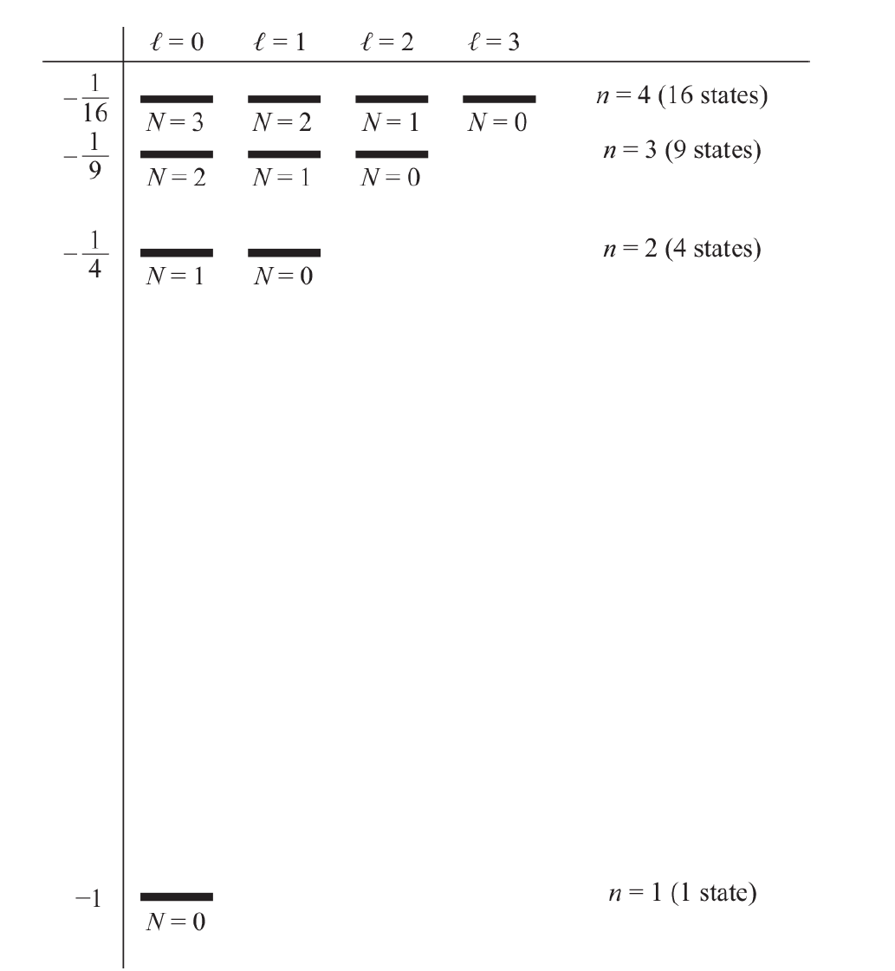
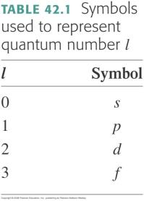
氫原子能階：
$$E_{n}=\left(−13.6\text{eV}\right)\left(\frac{1}{n^{2}}\right)$$
能量只與$n$有關
主量子數
$$n=positive integer$$
軌道量子數
$$l=0,1,2⋯n−1$$
軌道磁量子數
$$m=−l,−l+1⋯0,1,⋯l−1,l$$

Slide 23
$$\left[L^{2},L_{z}\right]=0$$
$$\left.\left|a,m\right.\right\rangle$$
$$\left.\left|a,m\right.\right\rangle$$
$$\left.\left|a,m\right.\right\rangle$$
$$L_{z}$$
$$m$$
$$L^{2}$$
$$a$$
$$L_{z}$$
$$m$$
$L_{z}$若測得$m$，狀態會崩潰為本徵態$\left.\left|a,m\right.\right\rangle$。
$\left.\left|a,m\right.\right\rangle$同時也是$L^{2}$的本徵態。測時結果確定為$a$，
且無崩潰，依舊還是$\left.\left|a,m\right.\right\rangle$。
$\left.\left|a,m\right.\right\rangle 再$測一次$L_{z}$只能得到$m$。
更令人驚訝的：如同在簡諧振盪器中，$x,p,H$的對易關係可給出$H$本徵值，
角動量分量$L_{x},L_{y},L_{z}$的對易關係，竟也可讓我們決定$L^{2},L_{z}$的本徵值$a,m$！

Slide 24
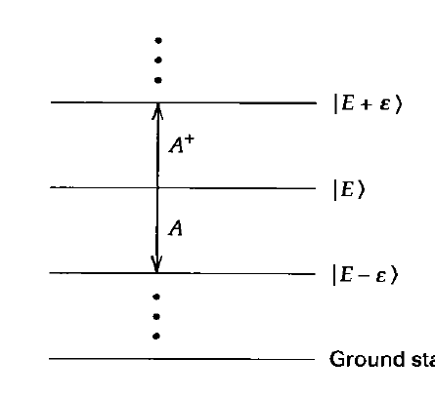
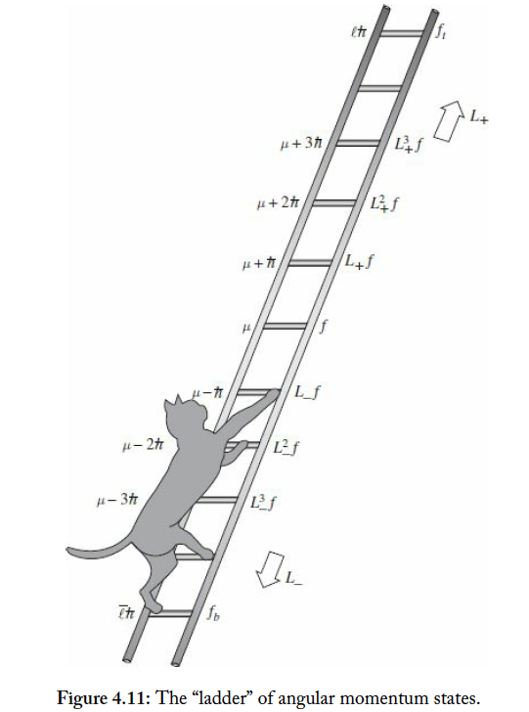
更更令人驚訝的：
$$\left|\left.3\right\rangle \right.$$
$$a$$
$$a^{†}$$
$$\left|\left.2\right\rangle \right.$$
$$a$$
$$a^{†}$$
$$\left|\left.1\right\rangle \right.$$
$$a$$
$$a^{†}$$
$$⋯$$
$$\left.\left|0\right.\right\rangle$$
簡諧振盪器的能量本徵值神似角動量分量$L_{z}$的本徵值！
角動量分量定態有不同長度的階梯！

Slide 25
作一點代數運算：
$$\left[L_{z},L_{x}\right]=iℏL_{y}$$
$$+$$
$$\left[L_{z},L_{y}\right]=−iℏL_{x}$$
$$× i$$
$$\left[L_{z},L_{x}+iL_{y} \right]=ℏ\left(L_{x}+iL_{y}\right)$$
兩式相加
定義$算子：L_{+}≡L_{x}+iL_{y}$
上式可以簡化為：
$$\left[L_{z},L_{+}\right]=ℏ∙L_{+}$$
這式與簡諧振盪中𝐻與$a^{†}$的對易關係完全相同！
$$\left[H,a^{†}\right]=ℏω∙a^{†}$$
$$\left[L_{z},L_{x}−iL_{y}\right]=−ℏ\left(L_{x}−iL_{y}\right)$$
兩式相減，並定義：
$$L_{−}≡L_{+}^{†}=L_{x}−iL_{y}$$
因為$L_{x,y}$是Hermitian，所以$L_{−}^{†}$是$L_{+}$的adjoint。
$$\left[L_{z},L_{−}\right]=−ℏ∙L_{−}$$
這式與𝐻與$a$的對易關係完全相同！
$$\left[H,a \right]=−ℏω∙a$$
$$a$$
$$a^{†}$$
$$H$$
這對應關係，暗示$H$與$L_{z}$的能階是一樣。
$$L_{−}$$
$$L_{+}$$
$$L_{z}$$

Slide 26
$$a^{†}$$
$$a$$
$$H$$
$$L_{+}$$
$$L_{−}$$
$$L_{z}$$
這裡的對應關係，幾乎讓我們立刻猜到：可以利用幾乎一樣的推導技巧。
$$\left[L_{z},L_{+} \right]=ℏL_{+}$$
$$\left[L_{z},L_{−} \right]=−ℏL_{−}$$
將$L_{+}$作用於任一$L_{z}$的本徵態$\left.\left|a,m\right.\right\rangle ：L_{+}\left.\left|a,m\right.\right\rangle$竟又是一$L_{z}$本徵態：
$$L_{z}∙L_{+}\left.\left|a,m\right.\right\rangle =\left(L_{+}L_{z}+\left[L_{z},L_{+} \right]\right)\left.\left|a,m\right.\right\rangle =\left.L_{+}L_{z}\left|a,m\right.\right\rangle +ℏL_{+}\left.\left|a,m\right.\right\rangle$$
$$=mℏ∙L_{+}\left.\left|a,m\right.\right\rangle +ℏL_{+}\left.\left|a,m\right.\right\rangle =\left(m+1\right)ℏ∙L_{+}\left.\left|a,m\right.\right\rangle$$
$$L_{z}∙L_{+}\left.\left|a,m\right.\right\rangle =\left(m+1\right)ℏ∙L_{+}\left.\left|a,m\right.\right\rangle$$
$L_{+}$可以增加$L_{Z}$的本徵值一個量子$ℏ$。
$$L_{z}∙L_{−}\left.\left|a,m\right.\right\rangle =\left(m−1\right)ℏ∙L_{−}\left.\left|a,m\right.\right\rangle$$
請自己推導！
$L_{−}$可以減少$L_{Z}$的本徵值一個量子$ℏ$。
可見$L_{Z}$的本徵值是量子化的，一個量子是$ℏ$。
這是本課程中第二個量子化的物理量！

Slide 27
$L_{z}$的本徵態如階梯
$L_{+}\left.\left|a,m\right.\right\rangle \sim$ $\left.\left|a,m+1\right.\right\rangle$
$L_{−}\left.\left|a,m\right.\right\rangle \sim$ $\left.\left|a,m−1\right.\right\rangle$
幾乎與量子簡諧振盪器一樣。
$L_{±}\left.\left|a,m\right.\right\rangle$是$L_{Z}$本徵態，本徵值為$\left(m±1\right)ℏ$，但它是$L^{2}$的本徵態嗎？

Slide 28
角動量任一個分量與$L^{2}$都對易，因此與$L_{±}$也對易。
$$\left[L^{2},L_{x}\right]=\left[L^{2},L_{y}\right]=0$$
$$L_{±}≡L_{x}±iL_{y}$$
因此：
$$\left[L^{2},L_{±} \right]=0$$
$$L^{2}∙L_{+}\left.\left|a,m\right.\right\rangle =L_{+}L^{2}\left.\left|a,m\right.\right\rangle =aℏ^{2}∙L_{+}\left.\left|a,m\right.\right\rangle$$
$L_{+}\left.\left|a,m\right.\right\rangle$，也是$L^{2}$本徵態，本徵值依舊是$aℏ^{2}$，同時是$L_{z}$的本徵態。
$L_{+}\left.\left|a,m\right.\right\rangle \sim$ $\left.\left|a,m+1\right.\right\rangle$
同理：
$L_{−}\left.\left|a,m\right.\right\rangle \sim$ $\left.\left|a,m−1\right.\right\rangle$
$L_{±}$可以增加及減少$L_{Z}$的本徵值一個量子$ℏ$。維持$L^{2}$本徵值不變！

Slide 29
特定的$a$的本徵態如階梯
幾乎與量子簡諧振盪器一樣。
只是量子簡諧振盪器只有一把梯子。
角動量本徵態有許多梯子對應不同的$a$。
$L^{2}$本徵值$a$有那些可能呢？

Slide 30
將特定的$a所對應的\left.\left|a,m\right.\right\rangle$（$a$的梯子）收集起來，
對特定的$a$，角動量$大小是有限的，L_{+}$增加$L_{z}$的本徵值不能無限制地繼續，
$\left.\left|a,m\right.\right\rangle 容許的m$一定有一極大值$m_{max}$。這不同於SHO的能量（無極大值）。
$$L_{+}\left.\left|a,m_{max}\right.\right\rangle =0$$
$$L_{−}L_{+}\left.\left|a,m_{max}\right.\right\rangle =0$$
$$L_{−}L_{+}=\left(L_{x}−iL_{y}\right)\left(L_{x}+iL_{y}\right)=L_{x}^{2}+L_{y}^{2}+iL_{x}L_{y}−iL_{y}L_{x}$$
$$=L_{x}^{2}+L_{y}^{2}+i\left[L_{x},L_{y}\right]=L^{2}−L_{z}^{2}−ℏL_{z}$$
$$L_{−}L_{+}\left.\left|a,m_{max}\right.\right\rangle =\left(L^{2}−L_{z}^{2}−ℏL_{z}\right)\left.\left|a,m_{max}\right.\right\rangle =0$$
$$\left(aℏ^{2}−m_{max}^{2}ℏ^{2}−ℏ^{2}m_{max}\right)\left.\left|a,m_{max}\right.\right\rangle =0$$
$$a=m_{max}^{2}+m_{max}$$

Slide 31
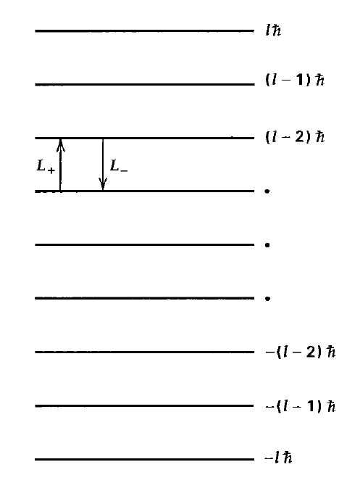
特定的$a，\left.\left|a,m\right.\right\rangle 容許的m$也一定有一極小值$m_{min}$
$$L_{−}\left.\left|a,m_{min}\right.\right\rangle =0$$
$$L_{+}L_{−}\left.\left|a,m_{min}\right.\right\rangle =0$$
$$L_{+}L_{−}=\left(L_{x}+iL_{y}\right)\left(L_{x}−iL_{y}\right)=L_{x}^{2}+L_{y}^{2}−iL_{x}L_{y}+iL_{y}L_{x}$$
$$=L_{x}^{2}+L_{y}^{2}−i\left[L_{x},L_{y}\right]=L^{2}−L_{z}^{2}+ℏL_{z}$$
$$L_{+}L_{−}\left.\left|a,m_{min}\right.\right\rangle =\left(L^{2}−L_{z}^{2}+ℏL_{z}\right)\left.\left|a,m_{min}\right.\right\rangle =0$$
$$\left(aℏ^{2}−m_{min}^{2}ℏ^{2}+ℏ^{2}m_{min}\right)\left.\left|a,m_{min}\right.\right\rangle =0$$
$$a=m_{min}^{2}−m_{min}$$
前一頁已經得到：
$$a=m_{max}^{2}+m_{max}$$
兩式要同時成立，唯一可能是$m_{max}$等於$−m_{min}$：
給這個值一個新的符號：
$$m_{max}=−m_{min}≡l>0$$
因此，$m$可以是介於$m_{min}$及$m_{max}$之間，也就是 $−l$及$l$之間，相差$1$的所有數：
$$m=−l,−l+1,⋯l−1,l$$
注意：$2l$必須是整數！
而且：
$$a=l^{2}+l=l\left(l+1\right)$$
$L^{2}$的本徵值等於$l\left(l+1\right)$。

Slide 32
$2l$必須是整數，$l$可以是自然數，但也可以是半自然數，真令人驚訝！
若$l$是自然數，
一個$l$就有一個階梯！
$$l=0,1,2,3⋯$$
階梯有最高階、也有最低階！
$$m=−l,−l+1,⋯−1,0,1⋯l−1,l$$
階梯數目等於$2l+1$！
或$l$是半自然數：
$$l=\frac{1}{2},\frac{3}{2},\frac{5}{2}, ⋯$$
$$⋯$$
$$m=−l,−l+1,⋯−\frac{1}{2},\frac{1}{2},⋯l−1,l$$
$m$沒有$0$的可能，繞$z$軸不能不轉！真令人驚訝！
不久會發現位置變化產生的軌道角動量$L_{z}=−iℏ\left(x\frac{∂}{∂y}−y\frac{∂}{∂x}\right),l$不能是半整數。
但若有其他不是位置變化產生的角動量，也滿足一樣的對易關係 $\left[L_{x},L_{y}\right]=iℏL_{z}$，
$l$就可能是半自然數。那就是電子的自旋。下下一章會討論。

Slide 33
$L^{2}$及$L_{z}$共同的本徵態，在符號上可以以量子數$l$取代$a$，並以$l$來歸類。
$$\left.\left|a=l\left(l+1\right),m\right.\right\rangle →\left.\left|l,m\right.\right\rangle$$
一個$l$對應一系列階梯狀的本徵態，同$l$的階梯規則完全一樣，即使物理系統不同。
$$\left.L^{2}\left|l,m\right.\right\rangle =l\left(l+1\right)ℏ^{2}∙\left.\left|l,m\right.\right\rangle$$
$$\left.L_{z}\left|l,m\right.\right\rangle =mℏ\left.∙\left|l,m\right.\right\rangle$$
角動量大小$L^{2}$經常是守恆的，
收集特定$l$，即同一階梯的本徵態$\left.\left|l,m\right.\right\rangle$，
並以它們為基底組成線性空間，會是非常有用的。
$$⋯$$

Slide 34
特定$l$的這些線性空間都是有限維的，因為基底包含有限數量的態：
$$m=−l,−l+1,⋯l−1,l$$
$$\left.\left|0,0\right.\right\rangle$$
$$l=0$$
$$\begin{matrix}\left.\left|\frac{1}{2},\frac{1}{2}\right.\right\rangle \\ \left.\left|\frac{1}{2},−\frac{1}{2}\right.\right\rangle \end{matrix}$$
$l=\frac{1}{2}$ 對應電子自旋，注意沒有$L_{Z}=0$狀態。
二維
$$\begin{matrix}\left.\left|1,1 \right.\right\rangle \\ \left.\left|1,0 \right.\right\rangle \\ \left.\left|1,−1 \right.\right\rangle \end{matrix}$$
$$l=1$$
整數$l$的本徵態有奇數個。
三維
$$\begin{matrix}\begin{matrix}\left.\left|\frac{3}{2},\frac{3}{2}\right.\right\rangle \\ \left.\left|\frac{3}{2},\frac{1}{2}\right.\right\rangle \end{matrix} \\ \begin{matrix}\left.\left|\frac{3}{2},−\frac{1}{2}\right.\right\rangle \\ \left.\left|\frac{3}{2},−\frac{3}{2}\right.\right\rangle \end{matrix}\end{matrix}$$
$$l=\frac{3}{2}$$
半整數$l$的本徵態有偶數個。
一個粒子的狀態一般會維持在同一個空間內。
但如果角動量大小增加或減小，粒子就會在不同空間躍遷。
角動量大小是量子化的，增加或減小不會是連續的變化。$l=0→1$。

Slide 35
$$\left\langle \left.φ\right|\right.A\left|\left.ψ\right\rangle \right.=\left(\left\langle \left.A^{†}φ\right|\right.\right)∙\left|\left.ψ\right\rangle \right.$$
$$L_{+}\left.\left|l,m\right.\right\rangle ≡\left|\left.L_{+}Y_{l,m}\right\rangle \right.\sim \left.\left|l,m+1\right.\right\rangle$$
$$\left\langle \left.φ\right|\right.A^{†}\left|\left.ψ\right\rangle \right.=\left(\left\langle \left.Aφ\right|\right.\right)∙\left|\left.ψ\right\rangle \right.$$
如同SHO，這個態$L_{+}\left.\left|l,m\right.\right\rangle$，不滿足歸一化條件，向量長度不為一：
$$\left\langle L_{+}Y_{l,m} | L_{+}Y_{l,m}\right\rangle =$$
前第五頁：
$$\left\langle l,m | L_{+}^{†}∙L_{+} | l,m\right\rangle =\left\langle l,m | L_{−}∙L_{+} | l,m\right\rangle =\left\langle l,m | \left(L^{2}−L_{z}^{2}−ℏL_{z}\right) | l,m\right\rangle$$
$$=\left[l\left(l+1\right)−m^{2}−m\right]ℏ^{2}\left\langle l,m | l,m\right\rangle =\left(l−m\right)\left(l+m+1\right)ℏ^{2}$$
將$L_{+}\left.\left|l,m\right.\right\rangle$除以向量長度$\sqrt{\left(l−m\right)\left(l+m+1\right)}ℏ$。
就得到歸一化的$\left.\left|l,m+1\right.\right\rangle$：
$$\left.\left|l,m+1 \right.\right\rangle =\frac{1}{\sqrt{\left(l−m\right)\left(l+m+1\right)}ℏ}L_{+}\left.\left|l,m \right.\right\rangle$$
倒過來：
$$L_{+}\left.\left|l,m \right.\right\rangle =\sqrt{\left(l−m\right)\left(l+m+1\right)}ℏ\left.\left|l,m+1 \right.\right\rangle$$
同理：
$$\left.\left|l,m−1 \right.\right\rangle =\frac{1}{\sqrt{\left(l+m\right)\left(l−m+1\right)}ℏ}L_{−}\left.\left|l,m \right.\right\rangle$$
$$L_{−}\left.\left|l,m \right.\right\rangle =\sqrt{\left(l+m\right)\left(l−m+1\right)}ℏ\left.\left|l,m−1 \right.\right\rangle$$
這兩個公式雖然複雜，卻非常有用。

Slide 36
以上公式可以用來計算期望值。
$$L_{+}≡L_{x}+iL_{y}$$
$$L_{−}≡L_{x}−iL_{y}$$
$$L_{+}\left.\left|l,m \right.\right\rangle =\sqrt{\left(l−m\right)\left(l+m+1\right)}ℏ\left.\left|l,m+1 \right.\right\rangle$$
$$L_{−}\left.\left|l,m \right.\right\rangle =\sqrt{\left(l+m\right)\left(l−m+1\right)}ℏ\left.\left|l,m−1 \right.\right\rangle$$
練習：計算
$$\left\langle 0,0 | L_{x}^{2} | 0,0\right\rangle$$
$$L_{x}^{2}=\left(\frac{L_{−}+L_{+}}{2}\right)\left(\frac{L_{−}+L_{+}}{2}\right)$$
$$\left\langle 0,0 | L_{x}^{2} | 0,0\right\rangle =\frac{1}{4}\left\langle 0,0 | \left(L_{−}L_{−}+L_{+}L_{+}+L_{−}L_{+}+L_{+}L_{−}\right) | 0,0\right\rangle =0$$
$$L_{+,−}\left.\left|0,0\right.\right\rangle =0$$

Slide 37
$$L_{+}\left.\left|l,m \right.\right\rangle =\sqrt{\left(l−m\right)\left(l+m+1\right)}ℏ\left.\left|l,m+1 \right.\right\rangle$$
練習：計算
$$L_{−}\left.\left|l,m \right.\right\rangle =\sqrt{\left(l+m\right)\left(l−m+1\right)}ℏ\left.\left|l,m−1 \right.\right\rangle$$
$$\left\langle \frac{1}{2},\frac{1}{2} | L_{x}^{2} | \frac{1}{2},\frac{1}{2}\right\rangle$$
$$L_{x}^{2}=\left(\frac{L_{−}+L_{+}}{2}\right)\left(\frac{L_{−}+L_{+}}{2}\right)$$
$$\left\langle \frac{1}{2},\frac{1}{2} | L_{x}^{2} | \frac{1}{2},\frac{1}{2}\right\rangle =\frac{1}{4}\left\langle \frac{1}{2},\frac{1}{2} | \left(L_{−}L_{−}+L_{+}L_{+}+L_{−}L_{+}+L_{+}L_{−}\right) | \frac{1}{2},\frac{1}{2}\right\rangle$$
$$L_{−}\left.\left|\frac{1}{2},\frac{1}{2}\right.\right\rangle =\sqrt{\left(\frac{1}{2}+\frac{1}{2}\right)\left(\frac{1}{2}−\frac{1}{2}+1\right)}ℏ\left.\left|\frac{1}{2},−\frac{1}{2}\right.\right\rangle =ℏ\left.\left|\frac{1}{2},−\frac{1}{2}\right.\right\rangle$$
$$L_{−}\left.\left|\frac{1}{2},\frac{1}{2}\right.\right\rangle =ℏ\left.\left|\frac{1}{2},−\frac{1}{2}\right.\right\rangle$$
$$L_{+}\left.\left|\frac{1}{2},−\frac{1}{2}\right.\right\rangle =\sqrt{\left(\frac{1}{2}−\frac{−1}{2}\right)\left(\frac{1}{2}+\frac{−1}{2}+1\right)}ℏ\left.\left|\frac{1}{2},\frac{1}{2}\right.\right\rangle =ℏ\left.\left|\frac{1}{2},\frac{1}{2}\right.\right\rangle$$
$$L_{+}\left.\left|\frac{1}{2},−\frac{1}{2}\right.\right\rangle =ℏ\left.\left|\frac{1}{2},\frac{1}{2}\right.\right\rangle$$
$$\left\langle \frac{1}{2},\frac{1}{2} | L_{x}^{2} | \frac{1}{2},\frac{1}{2}\right\rangle =\frac{1}{4}\left\langle \frac{1}{2},\frac{1}{2} | L_{+}L_{−} | \frac{1}{2},\frac{1}{2}\right\rangle =\frac{ℏ^{2}}{4}\left\langle \frac{1}{2},\frac{1}{2} | \frac{1}{2},\frac{1}{2}\right\rangle =\frac{ℏ^{2}}{4}$$

Slide 38
角動量大小經常守恆的，粒子通常會維持在特定$l$的$\left.\left|l,m\right.\right\rangle$為基底組成的線性空間，
特定$l$的$\left.\left|l,m\right.\right\rangle$有$2l+1$個，因此這個空間為有限$2l+1$維的線性空間。
算子為此$2l+1$維線性空間的線性變換，因此可以以矩陣表示！
在此空間裡面，角動量的討論，可以不需要用到原來的微分算子！
現在以電子的自旋狀態為例：
$$\begin{matrix}\left.\left|\frac{1}{2},\frac{1}{2}\right.\right\rangle \\ \left.\left|\frac{1}{2},−\frac{1}{2}\right.\right\rangle \end{matrix}$$
$$l=\frac{1}{2}$$
$$\left.\left|\frac{1}{2},\frac{1}{2}\right.\right\rangle ≡\left.\left|↑\right.\right\rangle ,\left.\left|\frac{1}{2},−\frac{1}{2}\right.\right\rangle ≡\left.\left|↓\right.\right\rangle$$
$l=\frac{1}{2}$有兩個本徵態！以較為簡單的符號來代表
以它們為基底組成二維線性空間。
電子的自旋狀態從來沒有離開這個二維空間！
$$\left.\left|↑\right.\right\rangle =\left(\begin{matrix}1 \\ 0\end{matrix}\right)$$
$$\left.\left|↓\right.\right\rangle =\left(\begin{matrix}0 \\ 1\end{matrix}\right)$$
取$\left.\left|↑\right.\right\rangle , \left.\left|↓\right.\right\rangle$為基底，線性代數的標準符號寫成行向量：

Slide 39
如何找到角動量算子對應的矩陣？
要找到算子對應的矩陣，只要算出算子對基底的作用即可，以$L_{+}$為例：
$$L_{+}\left.\left|↑\right.\right\rangle =0$$
$$L_{+}\left.\left|↓\right.\right\rangle =ℏ\left.\left|↑\right.\right\rangle$$
$L_{+}$算子將兩個基底向量$\left.\left|↑↓\right.\right\rangle$分別變換為兩個向量$L_{+}\left.\left|↑↓\right.\right\rangle$，
這兩個分量各自又可算出沿此基底$\left.\left|↑↓\right.\right\rangle$的兩個投影分量，得到四個數：
$$\left\langle ↑↓ | L_{+} | ↑↓\right\rangle$$
將這四個數，收集為$2×2$矩陣。
$$\left\langle ↑ | L_{+} | ↑\right\rangle =0$$
$$\left\langle ↓ | L_{+} | ↑\right\rangle =0$$
$$\left\langle ↑ | L_{+} | ↓\right\rangle =ℏ$$
$$\left\langle ↓ | L_{+} | ↓\right\rangle =0$$
$$L_{+}\sim ℏ\left(\begin{matrix}0 & 1 \\ 0 & 0\end{matrix}\right)$$
$$\left\langle j | L_{+} | i\right\rangle ≡L_{+ ji}$$
$$\left\langle ↑ | L_{+} | ↓\right\rangle =ℏ≡L_{+ 12}$$
同理：
$$L_{−}\left.\left|↑\right.\right\rangle =ℏ\left.\left|↓\right.\right\rangle$$
$$L_{−}\left.\left|↓\right.\right\rangle =0$$
$$L_{−}\sim ℏ\left(\begin{matrix}0 & 0 \\ 1 & 0\end{matrix}\right)$$

Slide 40
$$L_{−}\sim ℏ\left(\begin{matrix}0 & 0 \\ 1 & 0\end{matrix}\right)$$
$$L_{+}\sim ℏ\left(\begin{matrix}0 & 1 \\ 0 & 0\end{matrix}\right)$$
線性空間上的一個線性變換，完全由它對基底的作用所決定。
$L_{−},L_{+}$對基底的變換，與上述矩陣相同，因此$L_{−},L_{+}$可以使用矩陣來代表：
$$L_{+}\left.\left|\frac{1}{2},\frac{1}{2}\right.\right\rangle =0$$
$$ℏ\left(\begin{matrix}0 & 1 \\ 0 & 0\end{matrix}\right)\left(\begin{matrix}1 \\ 0\end{matrix}\right)=0$$
$$L_{+}\left.\left|\frac{1}{2},−\frac{1}{2}\right.\right\rangle =ℏ\left.\left|\frac{1}{2},\frac{1}{2}\right.\right\rangle$$
$$ℏ\left(\begin{matrix}0 & 1 \\ 0 & 0\end{matrix}\right)\left(\begin{matrix}0 \\ 1\end{matrix}\right)=ℏ\left(\begin{matrix}1 \\ 0\end{matrix}\right)$$
$$L_{−}\left.\left|\frac{1}{2},\frac{1}{2}\right.\right\rangle =ℏ\left.\left|\frac{1}{2},−\frac{1}{2}\right.\right\rangle$$
$$ℏ\left(\begin{matrix}0 & 0 \\ 1 & 0\end{matrix}\right)\left(\begin{matrix}1 \\ 0\end{matrix}\right)=ℏ\left(\begin{matrix}0 \\ 1\end{matrix}\right)$$
$$L_{−}\left.\left|\frac{1}{2},−\frac{1}{2}\right.\right\rangle =0$$
$$ℏ\left(\begin{matrix}0 & 0 \\ 1 & 0\end{matrix}\right)\left(\begin{matrix}0 \\ 1\end{matrix}\right)=0$$
$$L_{−}=ℏ\left(\begin{matrix}0 & 0 \\ 1 & 0\end{matrix}\right)$$
$$L_{+}=ℏ\left(\begin{matrix}0 & 1 \\ 0 & 0\end{matrix}\right)$$
算子作用於ket就是矩陣乘行向量！
角動量算子作用於ket得到另一ket，可看成矩陣乘上行向量，得到另一個行向量。

Slide 41
$$L_{+}=L_{x}+iL_{y}=ℏ\left(\begin{matrix}0 & 1 \\ 0 & 0\end{matrix}\right)$$
$$L_{−}=L_{x}−iL_{y}=ℏ\left(\begin{matrix}0 & 0 \\ 1 & 0\end{matrix}\right)$$
$L_{x}$與$L_{y}$也自然可以以矩陣代表！
$$L_{x}=\frac{L_{+}+L_{−}}{2}=\frac{ℏ}{2}\left(\begin{matrix}0 & 1 \\ 1 & 0\end{matrix}\right)$$
$$L_{y}=\frac{L_{+}−L_{−}}{2i}=\frac{ℏ}{2}\left(\begin{matrix}0 & −i \\ i & 0\end{matrix}\right)$$
$$\left[L_{x},L_{y}\right]=iℏL_{z}$$
根據此對易關係，$L_{z}$也必須可以以矩陣代表！
$$\left[L_{x},L_{y}\right]={\left(\frac{ℏ}{2}\right)}^{2}\left[\left(\begin{matrix}0 & 1 \\ 1 & 0\end{matrix}\right)\left(\begin{matrix}0 & −i \\ i & 0\end{matrix}\right)−\left(\begin{matrix}0 & −i \\ i & 0\end{matrix}\right)\left(\begin{matrix}0 & 1 \\ 1 & 0\end{matrix}\right)\right]$$
$$={\left(\frac{ℏ}{2}\right)}^{2}\left[\left(\begin{matrix}i & 0 \\ 0 & −i\end{matrix}\right)−\left(\begin{matrix}−i & 0 \\ 0 & i\end{matrix}\right)\right]=iℏ\frac{ℏ}{2}\left(\begin{matrix}1 & 0 \\ 0 & −1\end{matrix}\right)=iℏL_{z}$$
$$L_{z}=\frac{ℏ}{2}\left(\begin{matrix}1 & 0 \\ 0 & −1\end{matrix}\right)$$
$$\left.\left|\frac{1}{2},\frac{1}{2}\right.\right\rangle =\left(\begin{matrix}1 \\ 0\end{matrix}\right)$$
$$\left.\left|\frac{1}{2},−\frac{1}{2}\right.\right\rangle =\left(\begin{matrix}0 \\ 1\end{matrix}\right)$$
是$L_{z}$本徵態。
$$L_{z}\left(\begin{matrix}1 \\ 0\end{matrix}\right)=\frac{ℏ}{2}\left(\begin{matrix}1 & 0 \\ 0 & −1\end{matrix}\right)\left(\begin{matrix}1 \\ 0\end{matrix}\right)＝\frac{ℏ}{2}\left(\begin{matrix}1 \\ 0\end{matrix}\right)$$
$$\frac{ℏ}{2}\left(\begin{matrix}1 & 0 \\ 0 & −1\end{matrix}\right)\left(\begin{matrix}0 \\ 1\end{matrix}\right)＝−\frac{ℏ}{2}\left(\begin{matrix}0 \\ 1\end{matrix}\right)$$
驗證完全正確！所以取特定$l$的本徵態為基底，算子可以視為矩陣。
量子算子operator對狀態state的運算，可以完全以矩陣乘法來理解！

Slide 42
我們可以用矩陣來算期望值！
$$\left\langle \frac{1}{2},\frac{1}{2} | L_{x}^{2} | \frac{1}{2},\frac{1}{2}\right\rangle$$
角動量算子運作於ket得到一ket，就是矩陣乘上行向量，得到一個行向量。
一個ket與bra的內積，行向量transpose轉置的列向量，乘上行向量。
這是線性代數內積的標準寫法。
$$\left\langle \frac{1}{2},\frac{1}{2} | L_{x}^{2} | \frac{1}{2},\frac{1}{2}\right\rangle \sim {\left(\frac{ℏ}{2}\right)}^{2}\left(\begin{matrix}1 & 0\end{matrix}\right)\left(\begin{matrix}0 & 1 \\ 1 & 0\end{matrix}\right)\left(\begin{matrix}0 & 1 \\ 1 & 0\end{matrix}\right)\left(\begin{matrix}1 \\ 0\end{matrix}\right)＝$$
$$＝{\left(\frac{ℏ}{2}\right)}^{2}\left(\begin{matrix}1 & 0\end{matrix}\right)\left(\begin{matrix}1 & 0 \\ 0 & 1\end{matrix}\right)\left(\begin{matrix}1 \\ 0\end{matrix}\right)=\frac{ℏ^{2}}{4}$$
這與之前的結果完全吻合。

Slide 43
$$L_{x}=\frac{ℏ}{2}\left(\begin{matrix}0 & 1 \\ 1 & 0\end{matrix}\right)$$
$$L_{y}=\frac{ℏ}{2}\left(\begin{matrix}0 & −i \\ i & 0\end{matrix}\right)$$
$$L_{z}=\frac{ℏ}{2}\left(\begin{matrix}1 & 0 \\ 0 & −1\end{matrix}\right)$$
這三個$2×2$矩陣滿足角動量的對易關係！可以代表$l=\frac{1}{2}$的態的角動量。
同樣的辦法可以推廣到任意的$l$，
可以找到三個$\left(2l+1\right)×\left(2l+1\right)$矩陣滿足角動量的對易關係！
這在整數$l$的情況，是一個方便。但在半整數$l$的情況，卻是必要。
只有整數$l$(不能是半整數)，角動量才能寫成空間微分：
$$L_{x}=yp_{z}−zp_{y}=−iℏ\left(y\frac{∂}{∂z}−z\frac{∂}{∂y}\right)$$
不久會發現位置變化產生的軌道角動量$L_{z}=−iℏ\left(x\frac{∂}{∂y}−y\frac{∂}{∂x}\right),l$不能是半整數。
但若有其他不是位置變化產生的角動量，也滿足一樣的對易關係 $\left[L_{x},L_{y}\right]=iℏL_{z}$，
$l$就可能是半自然數。那就是電子的自旋。下下一章會討論。

Slide 44
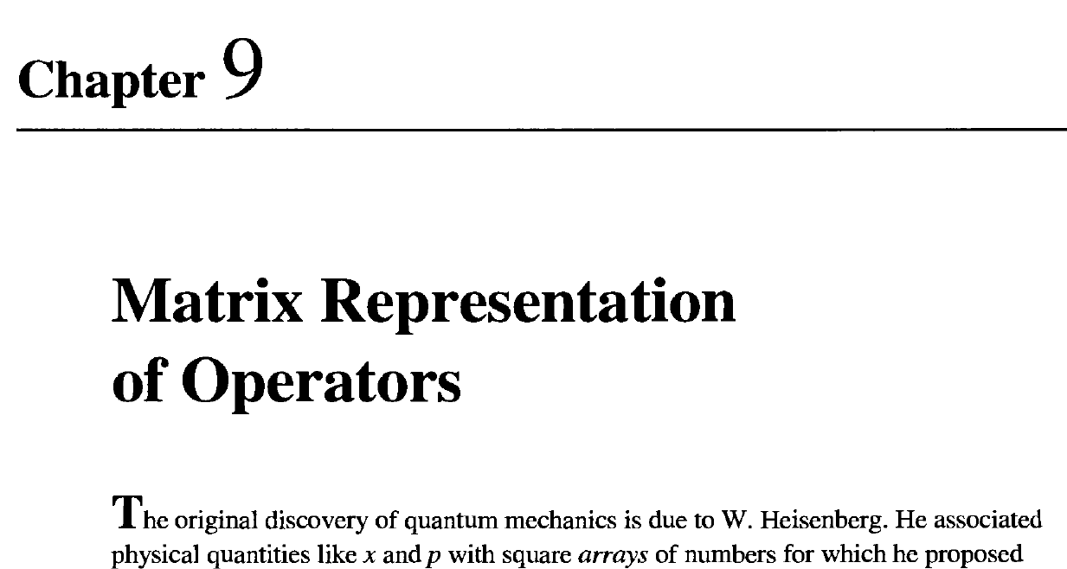
$$\left(\begin{matrix}\left.\left|1,1 \right.\right\rangle \\ \left.\left|1,0 \right.\right\rangle \\ \left.\left|1,−1 \right.\right\rangle \end{matrix}\right)$$
$$l=1$$
Triplet 3
這三個態構成一個三維線性空間的基底。
$$c_{+}\left.\left|1,1 \right.\right\rangle +c_{0}\left.\left|1,0 \right.\right\rangle +c_{−}\left.\left|1,−1 \right.\right\rangle =\left(\begin{matrix}c_{+} \\ c_{0} \\ c_{−}\end{matrix}\right)$$
一般狀態會是基底的線性疊加。

Slide 45
$$L_{z}=ℏ\left(\begin{matrix}1 & 0 & 0 \\ 0 & 0 & 0 \\ 0 & 0 & −1\end{matrix}\right)$$
$$L_{+}\left.\left|l,m \right.\right\rangle =ℏ\sqrt{\left(l−m\right)\left(l+m+1\right)}\left.\left|l,m+1 \right.\right\rangle$$
$$L_{+}\left.\left|1,−1 \right.\right\rangle =ℏ\sqrt{2}\left.\left|1,0 \right.\right\rangle$$
$$L_{+}\left.\left|1,0 \right.\right\rangle =ℏ\sqrt{2}\left.\left|1,1 \right.\right\rangle$$
$$L_{+}\left(\begin{matrix}0 \\ 0 \\ 1\end{matrix}\right)=ℏ\sqrt{2}\left(\begin{matrix}0 \\ 1 \\ 0\end{matrix}\right)$$
$$L_{+}\left(\begin{matrix}0 \\ 1 \\ 0\end{matrix}\right)=ℏ\sqrt{2}\left(\begin{matrix}1 \\ 0 \\ 0\end{matrix}\right)$$
可以猜得到：
$$L_{+}=ℏ\left(\begin{matrix}0 & \sqrt{2} & 0 \\ 0 & 0 & \sqrt{2} \\ 0 & 0 & 0\end{matrix}\right)$$
$$L_{−}=ℏ\left(\begin{matrix}0 & 0 & 0 \\ \sqrt{2} & 0 & 0 \\ 0 & \sqrt{2} & 0\end{matrix}\right)$$
$L_{x,y}$就是$L_{+−}$的組合，因此可以得到$L_{x,y}$的矩陣表示：
$$L_{x}=\frac{L_{+}+L_{−}}{2}=\frac{1}{2}\left(\begin{matrix}0 & \sqrt{2} & 0 \\ \sqrt{2} & 0 & \sqrt{2} \\ 0 & \sqrt{2} & 0\end{matrix}\right)$$
$$L_{y}=\frac{L_{+}−L}{2i}=\frac{−i}{2}\left(\begin{matrix}0 & \sqrt{2} & 0 \\ −\sqrt{2} & 0 & \sqrt{2} \\ 0 & −\sqrt{2} & 0\end{matrix}\right)$$
可以用這三個$3×3$矩陣來代表角動量，它們滿足角動量的對易關係！

Slide 46
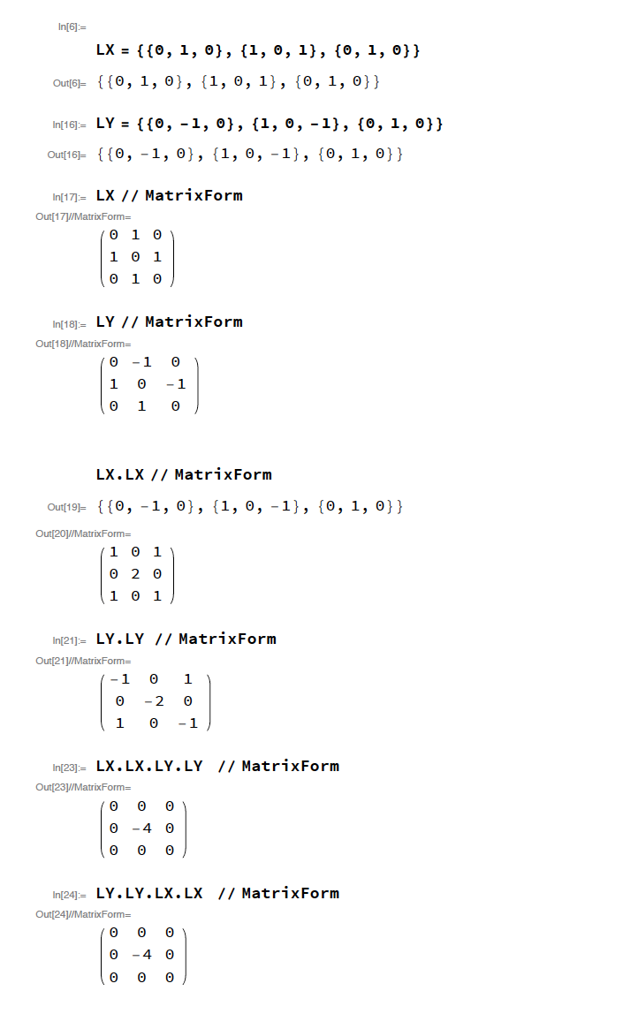
In general:
$$\left[L_{x}^{2},L_{y}^{2}\right]≠0$$
For $l=1$,
$$\left[L_{x}^{2},L_{y}^{2}\right]=\left[L_{x}^{2},L_{z}^{2}\right]=\left[L_{z}^{2},L_{y}^{2}\right]=0$$

Slide 47
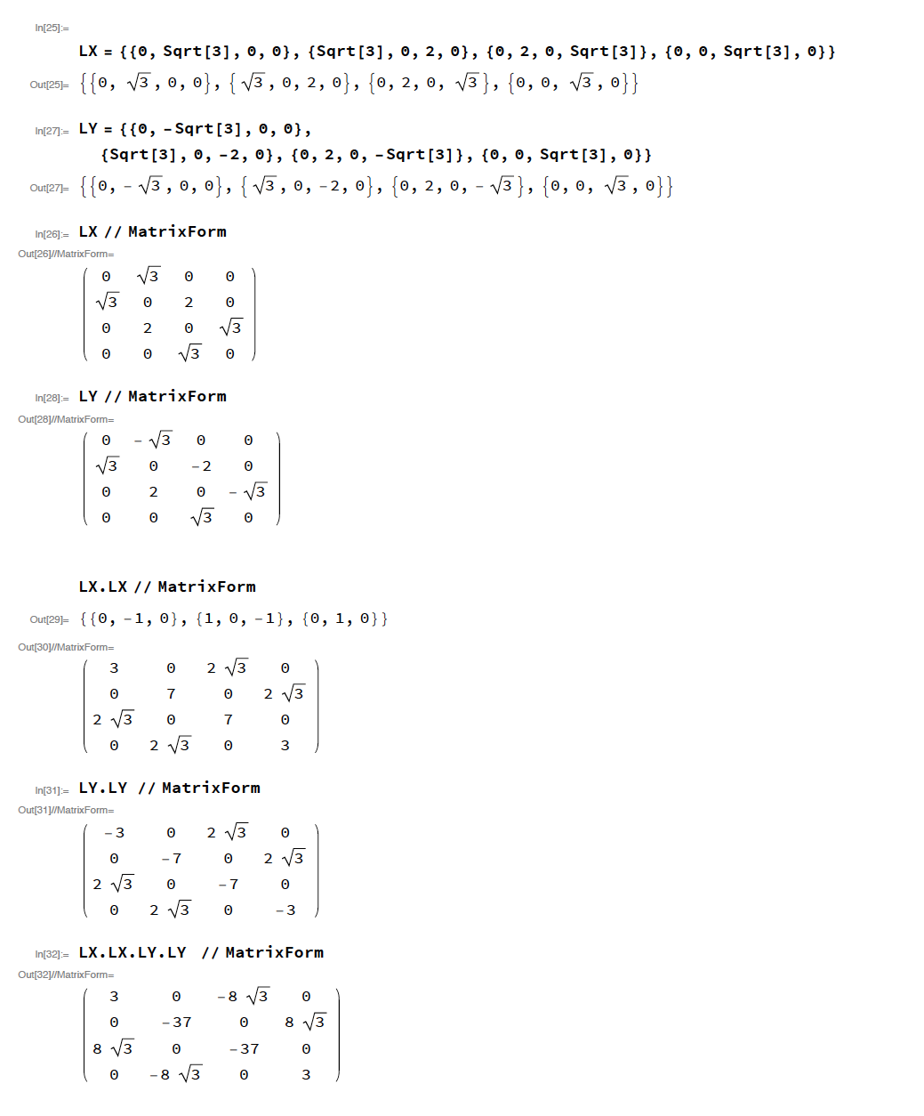
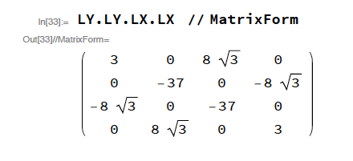
For $l=\frac{3}{2}$,
$$\left[L_{x}^{2},L_{y}^{2}\right]≠0$$

Slide 48
$L^{2}$及$L_{z}$共同的本徵態$\left.\left|l,m\right.\right\rangle$對應的狀態函數$ψ_{lm}\left(r,θ,φ\right)$可以解出嗎？
$$L^{2}ψ_{lm}\left(r,θ,φ\right)=l\left(l+1\right)ψ_{lm}\left(r,θ,φ\right)$$
$$L_{z}ψ_{lm}\left(r,θ,φ\right)=mℏψ_{lm}\left(r,θ,φ\right)$$
首先要將 $L^{2},L_{z}$表示為極座標的微分 $\frac{∂}{∂r},\frac{∂}{∂θ},\frac{∂}{∂φ}$！
我們將推導：$L^{2},L_{z}$與$r,\frac{∂}{∂r}$都無關，只包含$θ,φ,\frac{∂}{∂θ},\frac{∂}{∂φ}$！
這暗示$ψ_{lm}$可以分解為$r$的函數與$θ,φ$的函數之乘積。
$$ψ_{lm}\left(r,θ,φ\right)=R\left(r\right)∙Y_{lm}\left(θ,φ\right)$$
對$L^{2}$及$L_{z}$來說$r$如同常數，$R\left(r\right)$可以提出來，兩邊抵消：
$$L_{z}R\left(r\right)∙Y_{lm}\left(θ,φ\right)=R∙L_{z}Y_{lm}=mℏR∙Y$$
$$L_{z}Y_{lm}\left(θ,φ\right)=mℏY_{lm}\left(θ,φ\right)$$
同理：
$$L^{2}Y_{lm}\left(θ,φ\right)=l\left(l+1\right)Y_{lm}\left(θ,φ\right)$$
$Y_{lm}\left(θ,φ\right)$稱為Spherical Harmonics
換句話說，$Y_{lm}$的決定與$R\left(r\right)$無關，有時就直接說$Y_{lm}$是$L^{2}$及$L_{z}$的本徵函數。

Slide 49
如何解出$Y_{lm}\left(θ,φ\right)$？
回憶簡諧振盪的定態狀態函數的求解，我們從基態出發。
連續使用$a$降低能量，必須有停止之處$\left.\left|0\right.\right\rangle$，基態滿足以下條件：
$$a\left.\left|0\right.\right\rangle =0$$
$$mω∙xu_{0}\left(x\right)+ℏ\frac{d}{dx}u_{0}\left(x\right)=0$$
由基態可以$a^{†}$作用得出所有本徵態。
$$ψ_{n}\left(x\right)=\frac{1}{\sqrt{n!}}{\left(a^{†}\right)}^{n}\left.\left|0\right.\right\rangle$$
我們可以套用相同的策略：
角動量則有最大$m$值的本徵態$\left.\left|l,m=m_{max}=l\right.\right\rangle$，它滿足：
$$L_{+}\left.\left|l,l\right.\right\rangle =0$$
$$L_{+}Y_{ll}\left(θ,φ\right)=0$$
由$\left.\left|l,l\right.\right\rangle$可以$L_{−}$作用得出其他$L^{2},L_{z}$本徵態。
$$Y_{lm}\left(θ,φ\right)∝{\left(L_{−}\right)}^{l−m}Y_{ll}\left(θ,φ\right)$$
首先必須將$L^{2},L_{z}=−iℏ\left(x\frac{∂}{∂y}−y\frac{∂}{∂x}\right),L_{±}$表示為極座標的微分 $\frac{∂}{∂r},\frac{∂}{∂θ},\frac{∂}{∂φ}$！

Slide 50
直接但繁瑣的做法
角動量算子$−iℏ\left(x\frac{∂}{∂y}−y\frac{∂}{∂x}\right)$可以表示為極座標的微分！
$$r=\sqrt{x^{2}+y^{2}+z^{2}}$$
$$θ=\cos^{−1}{\frac{z}{r}}$$
$$φ=\tan^{−1}{\frac{y}{x}}$$
首先要將座標微分，先表示為極座標的微分，例如：
$$\frac{∂}{∂y}=\frac{∂r}{∂y}\frac{∂}{∂r}+\frac{∂θ}{∂y}\frac{∂}{∂θ}+\frac{∂φ}{∂y}\frac{∂}{∂φ}$$
需要九個偏微分為係數。
式中的偏微分保留一般座標的形式會使式子簡單。
$$\frac{∂r}{∂y}=\frac{y}{r}$$
$$\frac{∂r}{∂x}=\frac{x}{r}$$
$$\frac{∂r}{∂z}=\frac{z}{r}$$
$$\frac{∂θ}{∂y}=\frac{1}{\sqrt{1−\frac{z^{2}}{r^{2}}}}\frac{z}{r^{2}}\frac{y}{r}=\frac{z}{r^{2}\sqrt{r^{2}−z^{2}}}y=\frac{\cos{θ}}{r^{2}\sin{θ}}y$$
$$\frac{∂θ}{∂x}=\frac{z}{r^{2}\sqrt{r^{2}−z^{2}}}x=\frac{\cos{θ}}{r^{2}\sin{θ}}x$$
$$\frac{∂θ}{∂z}=\frac{1}{\sqrt{1−\frac{z^{2}}{r^{2}}}}\left[\frac{z}{r^{2}}\left(\frac{z}{r}\right)−\frac{1}{r}\right]=−\frac{\sqrt{r^{2}−z^{2}}}{r^{2}}=−\frac{\sin{θ}}{r}$$
$$\frac{∂φ}{∂z}=0$$
$$\frac{∂φ}{∂x}=−\frac{1}{1+\frac{y^{2}}{x^{2}}}\frac{y}{x^{2}}=−\frac{y}{x^{2}+y^{2}}=−\frac{1}{r}\frac{\sin{φ}}{\sin{θ}}$$
$$\frac{∂φ}{∂y}=−\frac{1}{1+\frac{y^{2}}{x^{2}}}\frac{1}{x}=\frac{x}{x^{2}+y^{2}}=\frac{1}{r}\frac{\cos{φ}}{\sin{θ}}$$

Slide 51
將相關的極座標微分代入以下一般微分的式子：
$$\frac{∂}{∂y}=\frac{∂r}{∂y}\frac{∂}{∂r}+\frac{∂θ}{∂y}\frac{∂}{∂θ}+\frac{∂φ}{∂y}\frac{∂}{∂φ}$$
$$\frac{∂r}{∂y}=\frac{y}{r}$$
$$\frac{∂θ}{∂y}=\frac{z}{r^{2}\sqrt{r^{2}−z^{2}}}y$$
$$\frac{∂φ}{∂y}=\frac{x}{x^{2}+y^{2}}$$
再將一般微分代入角動量算子的定義，得到以極座標微分表示的定義：
$$L_{z}=xp_{y}−yp_{x}=−iℏ\left(x\frac{∂}{∂y}−y\frac{∂}{∂x}\right)$$
$$=−iℏ\left(x∙\frac{y}{r}\frac{∂}{∂r}+x\frac{zy}{r^{2}\sqrt{r^{2}−z^{2}}}\frac{∂}{∂θ}＋x∙\frac{x}{x^{2}+y^{2}}\frac{∂}{∂φ}\right)$$
$$+iℏ\left(y∙\frac{x}{r}\frac{∂}{∂r}+y\frac{zx}{r^{2}\sqrt{r^{2}−z^{2}}}\frac{∂}{∂θ}−y∙\frac{y}{x^{2}+y^{2}}\frac{∂}{∂φ}\right)$$
括號內的第一項對$r$的偏微分正好彼此抵消，角動量只與角度座標有關。
括號內的第二項對$θ$的偏微分也正好彼此抵消，角動量只與角度座標$φ$有關。
$$L_{z} =−iℏ\frac{∂}{∂φ}$$
繞$z$軸旋轉正好對應$φ$的變化：

Slide 52
$L_{x}$也可以以同樣手續得到：
$$L_{x}=yp_{z}−zp_{y}=−iℏ\left(y\frac{∂}{∂z}−z\frac{∂}{∂y}\right)$$
$$\frac{∂θ}{∂z}=−−\frac{\sqrt{r^{2}−z^{2}}}{r^{2}}$$
$$=−iℏ\left(y∙\frac{z}{r}\frac{∂}{∂r}−y\frac{\sqrt{r^{2}−z^{2}}}{r^{2}}\frac{∂}{∂θ}\right)$$
$$\frac{∂φ}{∂z}=0$$
$$+iℏ\left(z∙\frac{y}{r}\frac{∂}{∂r}+z\frac{zy}{r^{2}\sqrt{r^{2}−z^{2}}}\frac{∂}{∂θ}+z∙\frac{y}{x^{2}+y^{2}}\frac{∂}{∂φ}\right)$$
如預料的對$r$的偏微分消掉了。
$$=−iℏ\left(−y\frac{\sqrt{r^{2}−z^{2}}}{r^{2}}\frac{∂}{∂θ}−y\frac{z^{2}}{r^{2}\sqrt{r^{2}−z^{2}}}\frac{∂}{∂θ}−z∙\frac{y}{x^{2}+y^{2}}\frac{∂}{∂φ}\right)$$
$$=−iℏ\left(−\frac{y}{\sqrt{r^{2}−z^{2}}}\frac{∂}{∂θ}−z∙\frac{y}{x^{2}+y^{2}}\frac{∂}{∂φ}\right)$$
換成極座標：
$$y=r\sin{θ}\sin{φ},z=r\cos{θ}$$
$$L_{x}=−iℏ\left(−\sin{φ}\frac{∂}{∂θ}−\cos{φ}\cot{θ}\frac{∂}{∂φ}\right)$$
$$L_{y}=−iℏ\left(\cos{φ}\frac{∂}{∂θ}−\sin{φ}\cot{θ}\frac{∂}{∂φ}\right)$$

Slide 53
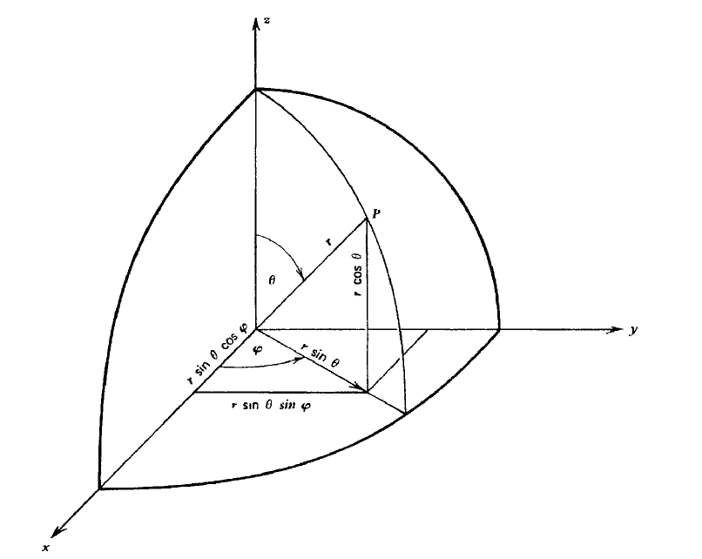
簡潔但較抽象的做法。
極座標的變化$dr,dθ,dφ$所對應的位移，方向$\hat{r},\hat{θ}$,$\hat{φ}$在每一點都彼此垂直，
可以作為一組垂直基底，只是在不同位置不互相平行！
位移大小與極座標的變化成正比：
$$ds_{r}=dr$$
$$ds_{θ}=rdθ$$
$$ds_{φ}=r\sin{θ}dφ$$
因此可以寫成位移向量：
$$d\vec{s}=\hat{r}∙dr+\hat{θ}∙rdθ+\hat{φ}∙r\sin{θ}dφ$$
$$\hat{r}$$
$$\hat{φ}$$
$$r\sin{θ}dφ$$
$$r$$
$$dr$$
$$θ$$
$$\hat{θ}$$
$$rdθ$$
$$φ$$

Slide 54
$\hat{r},\hat{θ}$,$\hat{φ}$為一組垂直基底，各個方向的位移可以寫成：
$$ds_{r}=dr$$
$$ds_{θ}=rdθ$$
$$ds_{φ}=r\sin{θ}dφ$$
梯度向量便可定義於這個垂直基底之上，分量就是沿各個方向的變化率：
$$\vec{∇}ψ≡\hat{r}∙\frac{∂ψ}{∂r}+\hat{θ}∙\frac{1}{r}\frac{∂ψ}{∂θ}+\hat{φ}∙\frac{1}{r\sin{θ}}\frac{∂ψ}{∂φ}$$
將此式代入角動量的向量定義，動量向量就是梯度向量：
$$\vec{L}=\vec{r}×\vec{p}=−iℏ\vec{r}×\vec{∇}=−iℏ\left[\left(\vec{r}×\hat{r}\right)∙\frac{∂}{∂r}+\left(\vec{r}×\hat{θ}\right)∙\frac{1}{r}\frac{∂}{∂θ}+\left(\vec{r}×\hat{φ}\right)∙\frac{1}{r\sin{θ}}\frac{∂}{∂φ}\right]$$
利用基底的垂直特性：
$$\vec{r}×\hat{θ}=r∙\hat{r}×\hat{θ}=r\hat{φ}$$
$$\vec{r}×\hat{φ}=−r\hat{θ}$$
角動量以極座標表示的向量定義非常簡單：
$$\vec{L}=−iℏ\left(\hat{φ}∙\frac{∂}{∂θ}−\hat{θ}∙\frac{1}{\sin{θ}}\frac{∂}{∂φ}\right)$$
$$\hat{r}$$
角動量分量以極座標表示也非常簡單：
$$\hat{φ}$$
$${\hat{e}}_{z}∙\hat{θ}=\sin{θ}$$
$$r$$
$${\hat{e}}_{z}∙\hat{φ}=0$$
利用:
$$θ$$
$$\hat{θ}$$
$$L_{z} ={\hat{e}}_{z}∙\vec{L}=−iℏ\frac{∂}{∂φ}$$
$$φ$$
$L_{z}$就是$φ$的微分，與$r,θ$無關。這是很重要的簡化。
不意外，繞$z$軸的旋轉正好就是$φ$獨自的變化！

Slide 55
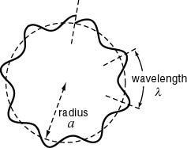
$$L_{z} =−iℏ\frac{∂}{∂φ}$$
$L_{z}$就是$φ$的微分，不含$θ,r$的微分，$Y_{lm}$是$L_{z}$的本徵態。
$$L_{z}Y_{lm}\left(θ,φ\right)=\text{−}\text{i}\text{ℏ}\frac{∂Y_{lm}\left(θ,φ\right)}{∂φ}=m\text{ℏ}Y_{lm}\left(θ,φ\right)$$
立刻可解出$Y$與$φ$的關係。
$$Y_{lm}\left(θ,φ\right)≡P\left(θ\right)∙e^{imφ}$$
$L_{z}$與$θ$無關，前面的$P$可以是$θ$的函數。
因此波函數與三個極座標的關係分離於三個個別的函數。
要求波函數繞一圈$φ$加$2π$後值不變。
$$e^{im∙2π}=1$$
$$m=integer$$
注意：不會是半整數。
確認$L_{z}$的本徵值為量子化$mℏ$。這一次得到波函數了。

Slide 56
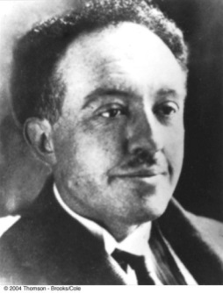
注意：是週期性條件確定$L_{z}$的本徵值為量子化，$m$是整數。
將此解運用於氫原子內的電子：
若將$e^{imφ}$大概看成在圓形軌道一維空間上傳播的波，就類似德布羅意的想法。
$$e^{imφ}=e^{i\left(\frac{m}{r}\right)\left(rφ\right)}\sim e^{ikx}$$
$$p=ℏk=ℏ\frac{m}{r}$$
$$p∙r=L=mℏ$$
波函數在圓周上必須一致，圓周長等於波長整數倍。角動量必須量子化！
這就是為什麼當初德布羅意的推理是有一點合理性的。

Slide 57
$Y_{lm}$也是$L^{2}$的本徵態，$P\left(θ\right)$必須由這關係得出。$L^{2}$就與$L_{x,y}$有關。
$L_{x,y}$也可以用類似方法寫成極座標微分：
$$\vec{L}=−iℏ\left(\hat{φ}∙\frac{∂ψ}{∂θ}−\hat{θ}∙\frac{1}{\sin{θ}}\frac{∂ψ}{∂φ}\right)$$
$$\hat{r}$$
$$\hat{φ}$$
$${\hat{e}}_{x}∙\hat{φ}=−\sin{φ}$$
$${\hat{e}}_{x}∙\hat{θ}=\cos{φ}\cos{θ}$$
$$r$$
$$θ$$
$$\hat{θ}$$
$$L_{x}={\hat{e}}_{x}∙\vec{L}=−iℏ\left(−\sin{φ}\frac{∂}{∂θ}−\cos{φ}\cot{θ}\frac{∂}{∂φ}\right)$$
$$φ$$
$${\hat{e}}_{y}∙\hat{φ}=−\cos{φ}$$
$${\hat{e}}_{y}∙\hat{θ}=\sin{φ}\cos{θ}$$
$$L_{y}={\hat{e}}_{y}∙\vec{L}=−iℏ\left(\cos{φ}\frac{∂}{∂θ}−\sin{φ}\cot{θ}\frac{∂}{∂φ}\right)$$
利用$L_{±}$計算$L^{2}$比較容易：
$$L_{+}=L_{x}+iL_{y}=ℏ\left(\cos{φ}+i\sin{φ}\right)\frac{∂}{∂θ}+\left(\cos{φ}+i\sin{φ}\right)i\cot{θ}\frac{∂}{∂φ}=ℏe^{iφ}\left(\frac{∂}{∂θ}+i\cot{θ}\frac{∂}{∂φ}\right)$$
$$L_{±}=L_{x}±iL_{y}=±ℏe^{±iφ}\left(\frac{∂}{∂θ}±i\cot{θ}\frac{∂}{∂φ}\right)$$

Slide 58
$$L_{±}=±ℏe^{±iφ}\left(\frac{∂}{∂θ}±i\cot{θ}\frac{∂}{∂φ}\right)$$
可以利用此式得到$L^{2}$：
$$L^{2}=L_{+}L_{−}+L_{z}^{2}−ℏL_{z}$$
$e^{−iφ}$卡在中間，但對它有作用的就是$\frac{∂}{∂φ}$，
$$L_{+}L_{−}=−ℏ^{2}e^{+iφ}\left(\frac{∂}{∂θ}+i\cot{θ}\frac{∂}{∂φ}\right)e^{−iφ}\left(\frac{∂}{∂θ}−i\cot{θ}\frac{∂}{∂φ}\right)$$
$e^{−iφ}$的微分$\frac{∂}{∂φ}$得$−ie^{−iφ}$，
$$=−ℏ^{2}e^{+iφ}e^{−iφ}\left(\frac{∂}{∂θ}+\cot{θ}+i\cot{θ}\frac{∂}{∂φ}\right)\left(\frac{∂}{∂θ}−i\cot{θ}\frac{∂}{∂φ}\right)$$
加一項$\cot{θ}$後，$e^{−iφ}$可以提到前面。
$$=−ℏ^{2}\left(\frac{∂^{2}}{∂θ^{2}}+\cot{θ}\frac{∂}{∂θ}−i\cot^{2}θ\frac{∂}{∂φ}+\cot^{2}θ\frac{∂^{2}}{∂φ^{2}}+i\cot^{2}θ\frac{∂}{∂φ}+i\frac{∂}{∂φ}\right)$$
$$=−ℏ^{2}\left(\frac{∂^{2}}{∂θ^{2}}+\cot{θ}\frac{∂}{∂θ}+\cot^{2}θ\frac{∂^{2}}{∂φ^{2}}+i\frac{∂}{∂φ}\right)$$
$$L_{z} =−iℏ\frac{∂}{∂φ}$$
$$L_{z}^{2}=−ℏ^{2}\frac{∂^{2}}{∂φ^{2}}$$
$$L^{2}=L_{+}L_{−}+L_{z}^{2}−ℏL_{z}$$
$$L^{2}=−ℏ^{2}\left(\frac{∂^{2}}{∂θ^{2}}+\cot{θ}\frac{∂}{∂θ}++\frac{1}{{\text{sin}}^{2}θ}\frac{∂^{2}}{∂φ^{2}}\right)=−ℏ^{2}\left[\frac{1}{\sin{θ}}\frac{∂}{∂θ}\left(\sin{θ}\frac{∂}{∂θ}\right)+\frac{1}{{\text{sin}}^{2}θ}\frac{∂^{2}}{∂φ^{2}}\right]$$
沒有交叉項 $\frac{∂}{∂θ},\frac{∂}{∂φ}$！

Slide 59
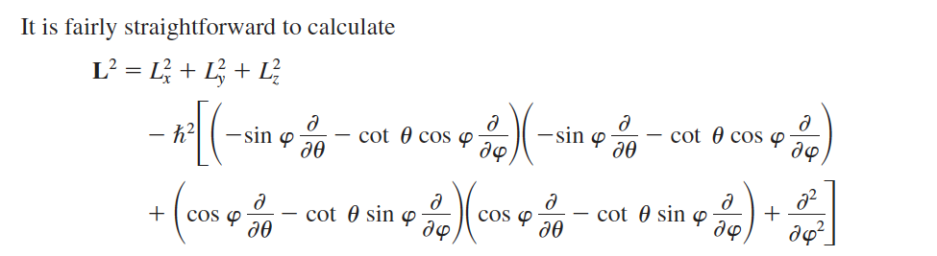
另一個推導：
$$L^{2}=−ℏ^{2}\left[\frac{1}{\sin{θ}}\frac{∂}{∂θ}\left(\sin{θ}\frac{∂}{∂θ}\right)+\frac{1}{{\text{sin}}^{2}θ}\frac{∂^{2}}{∂φ^{2}}\right]$$

Slide 60
$$L^{2}=−ℏ^{2}\left[\frac{1}{\sin{θ}}\frac{∂}{∂θ}\left(\sin{θ}\frac{∂}{∂θ}\right)+\frac{1}{{\text{sin}}^{2}θ}\frac{∂^{2}}{∂φ^{2}}\right]$$
注意：$L^{2}$與$r$無關。$L^{2},L_{z}$都與$r$無關。
這就是一開始可以寫$ψ_{lm}\left(r,θ,φ\right)=R\left(r\right)∙Y_{lm}\left(θ,φ\right)$的原因。
$Y_{lm}\left(θ,φ\right)$就是$L^{2}$的本徵態$\text{。}$
$$L^{2}Y_{lm}=−\frac{1}{\sin{θ}}\frac{∂}{∂θ}\left(\sin{θ}\frac{∂Y_{lm}}{∂θ}\right)−\frac{1}{{\text{sin}}^{2}θ}\frac{∂^{2}Y_{lm}}{∂φ^{2}}=l\left(l+1\right)Y_{lm}$$
$$Y_{lm}\left(θ,φ\right)=P\left(θ\right)∙\frac{1}{\sqrt{2π}}e^{imφ}$$
代入已知的：
$$\frac{1}{\sin{θ}}e^{imφ}\frac{∂}{∂θ}\left(\sin{θ}\frac{∂P}{∂θ}\right)+\frac{1}{{\text{sin}}^{2}θ}P\frac{∂^{2}e^{imφ}}{∂φ^{2}}=−l\left(l+1\right)P∙e^{imφ}$$
$$\frac{1}{\sin{θ}}\frac{d}{dθ}\left(\sin{θ}\frac{dP}{dθ}\right)−\frac{1}{{\text{sin}}^{2}θ}m^{2}P+l\left(l+1\right)P=0$$
注意偏微分可以改為常微分。
這是解$P\left(θ\right)$的方程式。可見$P\left(θ\right)≡P_{l}^{m}\left(θ\right)$同時與兩個量子數$l,m$有關。
此式只與$m^{2}$有關，因此$P_{l}^{m}\left(θ\right)$與$P_{l}^{−m}\left(θ\right)$滿足同樣的式子：
$$P_{l}^{m}\left(θ\right)=P_{l}^{−m}\left(θ\right)$$

Slide 61
$$\frac{1}{\sin{θ}}\frac{d}{dθ}\left(\sin{θ}\frac{dP_{l}^{m}}{dθ}\right)−\frac{1}{{\text{sin}}^{2}θ}m^{2}P_{l}^{m}+l\left(l+1\right)P_{l}^{m}=0$$
這解$P_{l}^{m}\left(θ\right)$的方程式就是標準的Associated Legendre Equation。
它的解$P_{l}^{m}\left(θ\right)$就是標準的Associated Legendre Function。
在特殊的情況$m=0$，方程式簡化為標準的Legendre Equation：
$$\frac{1}{\sin{θ}}\frac{d}{dθ}\left(\sin{θ}\frac{dP_{l}^{0}}{dθ}\right)+l\left(l+1\right)P_{l}^{0}=0$$
它的解$P_{l}^{0}\left(θ\right)$就是標準的Legendre Function。
$P_{l}^{m}\left(θ\right)$可以由$P_{l}^{0}\left(θ\right)$的微分得出。
它們都出現在古典物理以極座標表示的波動方程式(適用於球形邊界條件)，
在角度相關的波函數，古典波動方程式與薛丁格波方程式幾乎完全一致。

Slide 62
方法一：直接求解微分方程式Associated Legendre Equation ！
將$l\left(l+1\right)$依舊記為$κ$以簡化符號，同時也可以方程式求解再次確認$l$是整數！
$$\frac{1}{\sin{θ}}\frac{d}{dθ}\left(\sin{θ}\frac{dP\left(θ\right)}{dθ}\right)+\left(κ−\frac{m^{2}}{{\text{sin}}^{2}θ}\right)P\left(θ\right)=0$$
$$\frac{1}{\sin{θ}}\frac{d}{dθ}\left({\text{sin}}^{2}θ\frac{dP\left(θ\right)}{\sin{θ}dθ}\right)+\left(κ−\frac{m^{2}}{{\text{sin}}^{2}θ}\right)P\left(θ\right)=0$$
變更變數：
$z≡\cos{θ}$, $0<z^{2}<1$
$$1−z^{2}={\text{sin}}^{2}θ$$
$$\frac{d}{dθ}=\frac{dz}{dθ}\frac{d}{dz}=−\sin{θ}\frac{d}{dz}$$
$$\frac{d}{dz}\left[\left(1−z^{2}\right)\frac{dP\left(z\right)}{dz}\right]+\left(κ−\frac{m^{2}}{1−z^{2}}\right)P\left(θ\right)=0$$
$$\left(1−z^{2}\right)\frac{d^{2}P\left(z\right)}{dz^{2}}−2z\frac{dP\left(z\right)}{dz}+\left(κ−\frac{m^{2}}{{\text{sin}}^{2}θ}\right)P\left(z\right)=0$$

Slide 63
先考慮$m=0$的情況：Legendre E. 會有多項式解，$m≠0$的解可由此解得到。
$$\left(1−z^{2}\right)\frac{d^{2}P\left(z\right)}{dz^{2}}−2z\frac{dP\left(z\right)}{dz}+κP\left(z\right)=0$$
$$P\left(z\right)=\sum_{i=0}^{l}{a_{i}z^{i}}$$
解會是一個有限次$l$多項式：
代入微分方程式，各項取最高次項：
$$−z^{2}l(l−1)a_{l}z^{l−2}−2zla_{l}z^{l−1}+κa_{l}z^{l}=0$$
$$−l(l−1)a_{l}z^{l}−2la_{l}z^{l}+κa_{l}z^{l}=0$$
$$κ=l(l+1)$$
確認角動量大小${\hat{L}}^{2}$的本徵值$λ$為$l\left(l+1\right)ℏ$。
而且證實軌道角動量，$l$必須是正整數。半整數是不允許的！

Slide 64
Legendre Equation：
$$\left(1−z^{2}\right)\frac{d^{2}P\left(z\right)}{dz^{2}}−2z\frac{dP\left(z\right)}{dz}+κP\left(z\right)=0$$
$$P\left(z\right)=\sum_{i=0}^{l}{a_{i}z^{i}}$$
解會是一個有限次多項式：
代入微分方程式：
$$\left(1−z^{2}\right)\sum_{i=2}^{l}{i\left(i−1\right)a_{i}z^{i−2}}−2z\sum_{i=2}^{l}{ia_{i}z^{i−1}}+κ\sum_{i=0}^{l}{a_{i}z^{i}}=0$$
$$\sum_{i=2}^{l}{i\left(i−1\right)a_{i}z^{i−2}}−\sum_{i=2}^{l}{i\left(i−1\right)a_{i}z^{i}}−\sum_{i=1}^{l}{2ia_{i}z^{i}}+κ\sum_{i=0}^{l}{a_{i}z^{i}}=0$$
取$z^{m}$的係數為零
$$\left(m+1\right)\left(m+2\right)a_{m+2}=\left[m\left(m−1\right)−2m−κ\right]a_{m}$$
$$a_{m+2}=\frac{m\left(m+1\right)−κ}{\left(m+1\right)\left(m+2\right)}a_{m}$$
Recursion Relation

Slide 65
$$a_{m+2}=\frac{m\left(m+1\right)−κ}{\left(m+1\right)\left(m+2\right)}a_{m}$$
Recursion Relation
如果$κ$不是整數，這個遞迴關係會一直繼續到$m→∞$。
而當$m$很大時， $a_{m+2}=\frac{m\left(m+1\right)−κ}{\left(m+1\right)\left(m+2\right)}a_{m}→1a_{m}$。
$$P\left(z\right)=\sum_{i=0}^{∞}{a_{i}z^{i}}↔\sum_{i=0}^{∞}{z^{i}}=1+z+z^{2}+z^{3}+⋯=\frac{1}{1−z}$$
兩者的差是有限的。
$\frac{1}{1−z}$在$z=1$是發散的，因此$P\left(z\right)=\sum_{i=0}^{∞}{a_{i}z^{i}}$ 在$z=1$也是發散的。
若要$P\left(z\right)$在$z=1$不發散，$κ$必須是整數，遞迴關係一定要停止於某個$m$。

Slide 66
當$κ$是整數，遞迴關係停止於某個$m=l$，$a_{m+2}=0$。
$$a_{l+2}=\frac{l\left(l+1\right)−κ}{\left(l+1\right)\left(l+2\right)}a_{l}$$
此式的分子必須為零：
$$a_{m+2}=\frac{m\left(m+1\right)−l\left(l+1\right)}{\left(m+1\right)\left(m+2\right)}a_{m}$$
$l$為正整數
$$κ=l\left(l+1\right)$$
$$a_{l+2}=0$$
$P\left(z\right)≡P_{l}\left(z\right)$是$l$次的多項式。
Legendre Polynomials：
$$P_{l}\left(z\right)=\frac{1}{2^{l}l!}\frac{d^{l}}{dz^{l}}{\left(z^{2}−1\right)}^{l}$$

Slide 67
若$m≠0$：已確認$κ=l\left(l+1\right)$
$$\left(1−z^{2}\right)\frac{d^{2}P\left(z\right)}{dz^{2}}−2z\frac{dP\left(z\right)}{dz}−\left(\frac{m^{2}}{1−z^{2}}−l\left(l+1\right)\right)P\left(z\right)=0$$
注意式中只出現$m^{2}$，所以若$m$為負，結果與正值完全相同。
因為多了$\frac{m^{2}}{1−z^{2}}$，此項當$z^{2}→1$會發散，此式的的解不再是$z$的有限次多項式。
我們可以取法SHO，解可能是$1−z^{2}$的函數乘上一個多項式$F(z)$：
要找到這函數，取$z^{2}→1$，方程式趨近：
$$\frac{d}{dz}\left[\left(1−z^{2}\right)\frac{dP}{dz}\right]\sim −\left(\frac{m^{2}}{1−z^{2}}\right)P$$
$${P→\left(1−z^{2}\right)}^{m/2}$$
因此猜想解$P\left(z\right)$可能是${\left(1−z^{2}\right)}^{m/2}$乘上一個多項式$F(z)$：
$$P\left(z\right)＝{\left(1−z^{2}\right)}^{m/2}F(z)$$
代入上式，經過整理，可以得到$F(z)$需要滿足的方程式：
$$\left(1−z^{2}\right)\frac{d^{2}F}{dz^{2}}−2z\left(m+1\right)\frac{dF}{dz}−\left(l−m\right)\left(l+m+1\right)F=0$$
比較起原式，這樣的選擇使$1/\left(1−z^{2}\right)$項被除掉了，方程式中無發散的項。
解$F$會是一個有限次多項式。

Slide 68
$$\frac{d^{2}u}{dy^{2}}−y^{2}u+εu=0$$
SHO
此式沒有有限次多項式解。第二項在無限遠處$y→∞$會發散。
退而求其次，薛丁格猜想解可能是一個非多項式函數$u_{0}$乘上多項式$h\left(y\right)$。
他的想法是：非多項式函數$u_{0}\left(y\right)$在無限遠處$y→∞$比較重要。
$$y→∞$$
$$\frac{d^{2}u}{dy^{2}}−y^{2}u+εu=0$$
$$\frac{d^{2}u_{0}}{dy^{2}}−y^{2}u_{0}=0$$
解出此方程式就可以得到$u_{0}$：
$$u_{0}\left(y\right)=e^{−\frac{y^{2}}{2}}$$
$$u\left(y\right)=e^{−\frac{y^{2}}{2}}×h\left(y\right)$$
$$\frac{d^{2}h}{dy^{2}}−2y\frac{dh}{dy}+\left(ε−1\right)h=0$$
此式真的有多項式解。

Slide 69
這時可以代入有限次多項式，找到Recursion Relation。
$$\left(1−z^{2}\right)\frac{d^{2}F}{dz^{2}}−2z\left(m+1\right)\frac{dF}{dz}−\left(l−m\right)\left(l+m+1\right)F=0$$
但有一更快的作法：把上式微分，得到：
$$\left(1−z^{2}\right)\frac{d^{2}}{dz^{2}}\frac{dF}{dz}−2z\left(m+2\right)\frac{d}{dd}\frac{dF}{dz}−\left(l−m−1\right)\left(l+m+2\right)\frac{dF}{dz}=0$$
比較兩式，這是一樣的式子當$m→m+1, F→\frac{dF}{dZ}$。
所以若$F$是某一個$m$的解， $\frac{dF}{dZ}$就是$m+1$的解。
因此我們可以推論：$F\left(z\right)$就是$P_{l}(z)$（$m=0$的解）的$m$次微分。
$$F\left(z\right)={\left(\frac{d}{dz}\right)}^{m}P_{l}\left(z\right)$$
綜合兩個公式的結果：
$$P_{l}^{m}\left(z\right)={\left(1−z^{2}\right)}^{m/2}{\left(\frac{d}{dz}\right)}^{m}P_{l}\left(z\right)$$
$P_{l}^{m}\left(θ\right)$就是標準的Associated Legendre Function。

Slide 70
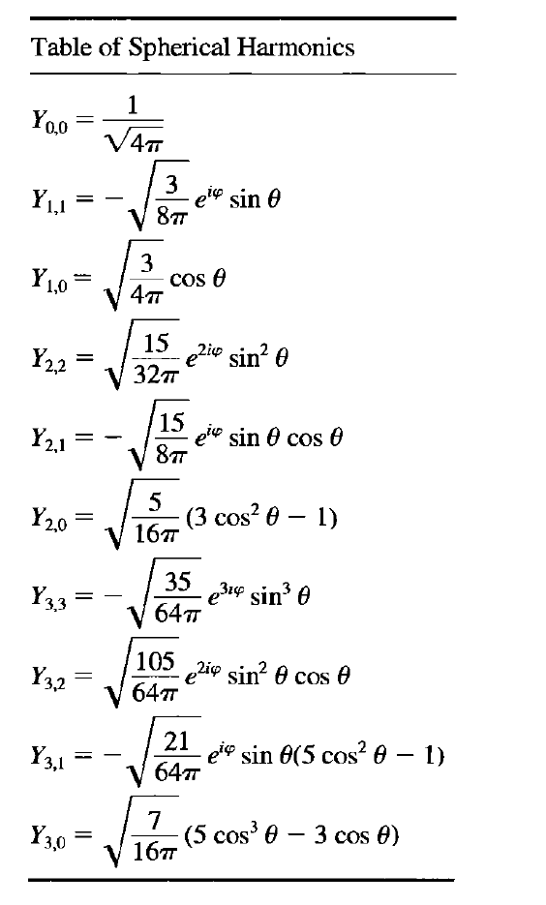
$$P_{l}^{m}\left(z\right)={\left(1−z^{2}\right)}^{\left|m\right|/2}{\left(\frac{d}{dz}\right)}^{\left|m\right|}P_{l}\left(z\right)$$
$P_{l}$是$l$次的多項式，微分次數不能超過$l$。因此
$$\left|m\right|≤l$$
$P_{l}^{m}$是$l−m$次的多項式
確認${\hat{L}}_{z}$的本徵值滿足$\left|m\right|≤l$。
$$z=\cos{θ}$$
$$P_{l}^{m}\left(θ\right)={\text{sin}}^{\left|m\right|}θ∙\left(\cos{θ},l−m\text{次的多項式}\right)$$
$$\left|m\right|≤l$$
才有解
$$−l≤m≤l$$
$$m=−l,−l+1,⋯0, ⋯l−1,l$$
$$Φ_{m}\left(φ\right)=\frac{1}{\sqrt{2π}}e^{imφ}$$
$$Y_{lm}\left(θ,φ\right)=P_{l}^{m}\left(θ\right)∙Φ_{m}\left(φ\right)$$

Slide 71
捷徑的解法：先寫下$Y_{ll}$， 有最大$m$值的本徵態$\left.\left|l,m=m_{max}=l\right.\right\rangle$：
$$L_{+}\left.\left|l,l\right.\right\rangle =0$$
$$L_{+}Y_{ll}\left(θ,φ\right)=0$$
$$L_{+}Y_{ll}=ℏe^{iφ}\left(\frac{∂}{∂θ}+i\cot{θ}\frac{∂}{∂φ}\right){e^{ilφ}∙P}_{l}^{l}\left(θ\right)=0$$
$$Y_{lm}=P_{l}^{m}\left(θ\right)\frac{1}{\sqrt{2π}}e^{imφ}$$
$$e^{ilφ}\frac{∂}{∂θ}P_{l}^{l}\left(θ\right)+i\cot{θ}\frac{∂e^{ilφ}}{∂φ}P_{l}^{l}\left(θ\right)=0$$
等同於$\frac{∂}{∂φ}$可以$il$取代。
$$e^{ilφ}\left(\frac{d}{dθ}−l\cot{θ}\right)P_{l}^{l}\left(θ\right)=0$$
$$\frac{dP_{l}^{l}}{d\sin{θ}}=\frac{l}{\sin{θ}}P_{l}^{l}$$
$$P_{l}^{l}\left(θ\right)={\left(\sin{θ}\right)}^{l}$$
可解出：
$$Y_{ll}\left(θ,φ\right)={\left(\sin{θ}\right)}^{l}∙e^{ilφ}$$
這個結果顯示對於軌道角動量，量子數$l$不能是半整數。
$$Y_{\frac{1}{2}\frac{1}{2}}\left(θ,φ\right)=\sqrt{\sin{θ}}∙e^{i\frac{1}{2}φ}$$
這個函數不合法！ (Gottfried and Yan)
位置變化產生的軌道角動量$L_{z}=−iℏ\left(x\frac{∂}{∂y}−y\frac{∂}{∂x}\right),l$不能是半整數。
但若有其他不是位置變化產生的角動量，也滿足一樣的對易關係 $\left[L_{x},L_{y}\right]=iℏL_{z}$，
$l$就可能是半自然數。那就是電子的自旋。下下一章會討論。

Slide 72
$$Y_{ll}\left(θ,φ\right)={\left(\sin{θ}\right)}^{l}∙e^{ilφ}$$
由此其餘的本徵態可以用Lowering Operato得出：
$$\frac{∂e^{ilφ}}{∂φ}=ile^{ilφ}$$
$$Y_{lm}\left(θ,φ\right)∝{\left(L_{−}\right)}^{l−m}Y_{ll}\left(θ,φ\right)$$
$$={\left[ℏe^{−iφ}\left(−\frac{∂}{∂θ}+i\cot{θ}\frac{∂}{∂φ}\right)\right]}^{l−m}{e^{ilφ}∙\left(\sin{θ}\right)}^{l}$$
$\frac{∂}{∂φ}$可以$il$取代。
$$={\left[ℏe^{−iφ}\left(−\frac{∂}{∂θ}+i\cot{θ}\frac{∂}{∂φ}\right)\right]}^{l−m−1}ℏe^{−iφ}e^{ilφ}∙\left(−\frac{∂}{∂θ}−l\cot{θ}\right){\left(\sin{θ}\right)}^{l}$$
$$=ℏ^{l−m}e^{−i\left(l−m\right)φ}{e^{ilφ}\left[\left(−\frac{∂}{∂θ}−l\cot{θ}\right)\right]}^{l−m}{\left(\sin{θ}\right)}^{l}$$
$$=ℏ^{l−m}{e^{imφ}\left[\left(−\frac{∂}{∂θ}−l\cot{θ}\right)\right]}^{l−m}{\left(\sin{θ}\right)}^{l}≡e^{imφ}P_{l}^{m}\left(θ\right)$$
$${\left[\left(−\frac{∂}{∂θ}−l\cot{θ}\right)\right]}^{l−m}{\left(\sin{θ}\right)}^{l}≡P_{l}^{m}\left(θ\right)$$
常數由歸一化條件決定。
$$\int{\sin{θ}dθdφ}{|Y_{lm}\left(θ,φ\right)|}^{2}=1$$
$$Y_{lm}\left(θ,φ\right)={\left(−1\right)}^{m}\sqrt{\frac{2l+1}{4π}\frac{\left(l−m\right)!}{\left(l+m\right)!}}e^{imφ}P_{l}^{m}\left(θ\right)$$

Slide 73
$$Y_{lm}\left(θ,φ\right)=Ce^{imφ}P_{l}^{m}\left(θ\right)$$
$${\left[\left(−\frac{∂}{∂θ}−l\cot{θ}\right)\right]}^{l−m}{\left(\sin{θ}\right)}^{l}∝P_{l}^{m}\left(θ\right)$$
$$P_{l}^{l−1}\left(θ\right)\sim \left(−\frac{∂}{∂θ}−l\cot{θ}\right){\left(\sin{θ}\right)}^{l}$$
$$=−2l\cos{θ}{\left(\sin{θ}\right)}^{l−1}$$
例如：
$$P_{1}^{0}\left(θ\right)\sim \cos{θ}$$
$$P_{1}^{1}\left(θ\right)\sim \sin{θ}$$
$$P_{l}^{l−2}\left(θ\right)\sim 2l\left(\frac{∂}{∂θ}+l\cot{θ}\right)\cos{θ}{\left(\sin{θ}\right)}^{l−1}$$
$$=2l{\left(\sin{θ}\right)}^{l}+4l^{2}{\left(\cos{θ}\right)}^{2}{\left(\sin{θ}\right)}^{l−2}$$
$$\sim \left[2l+\left(−2l+4l^{2}\right){\left(\cos{θ}\right)}^{2}\right]{\left(\sin{θ}\right)}^{l−2}$$
例如：
$$P_{2}^{0}\left(θ\right)\sim \left[4+12{\left(\cos{θ}\right)}^{2}\right]$$
$$P_{2}^{1}\left(θ\right)\sim \cos{θ}\sin{θ}$$
$$P_{2}^{2}\left(θ\right)\sim {\left(\sin{θ}\right)}^{2}$$
有一個一般的規則：
$$P_{l}^{m}\left(θ\right)={\text{sin}}^{\left|m\right|}θ∙\left(\cos{θ},l−m\text{次的多項式}\right)$$
這些結果將適用於氫原子的定態解。

Slide 74
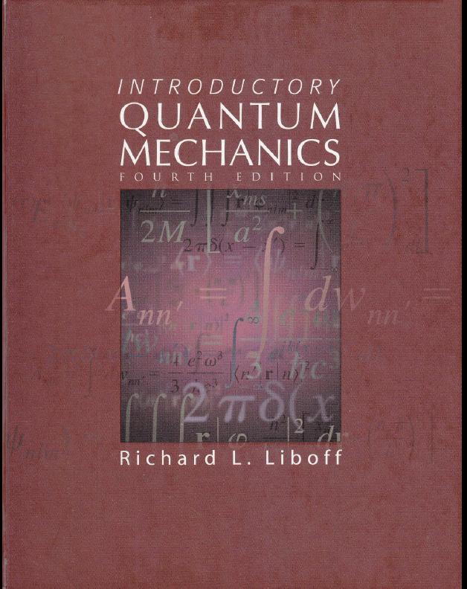

Slide 75
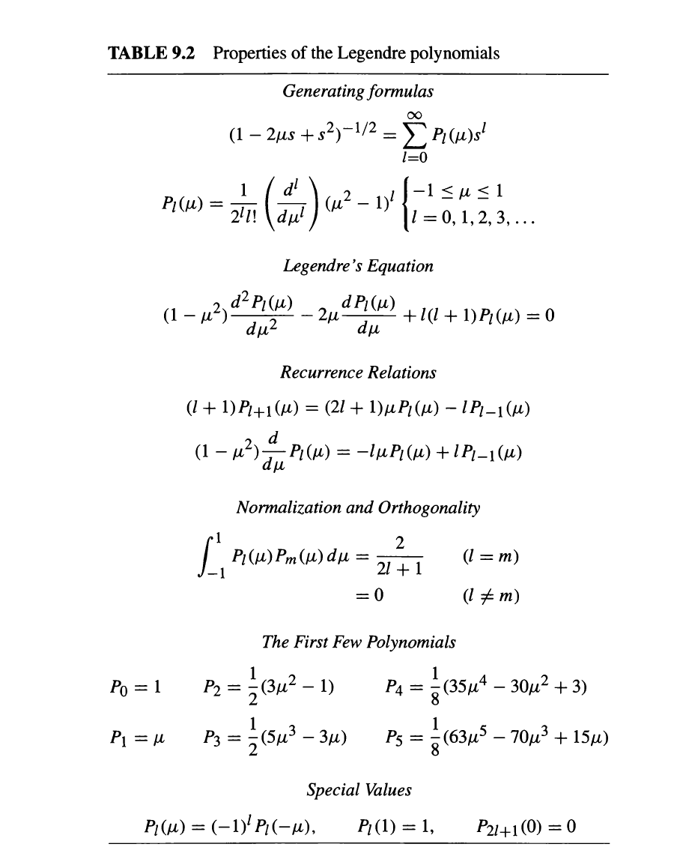
$P_{l}^{m}\left(θ\right)$是標準的Associated Legendre Function。

Slide 76
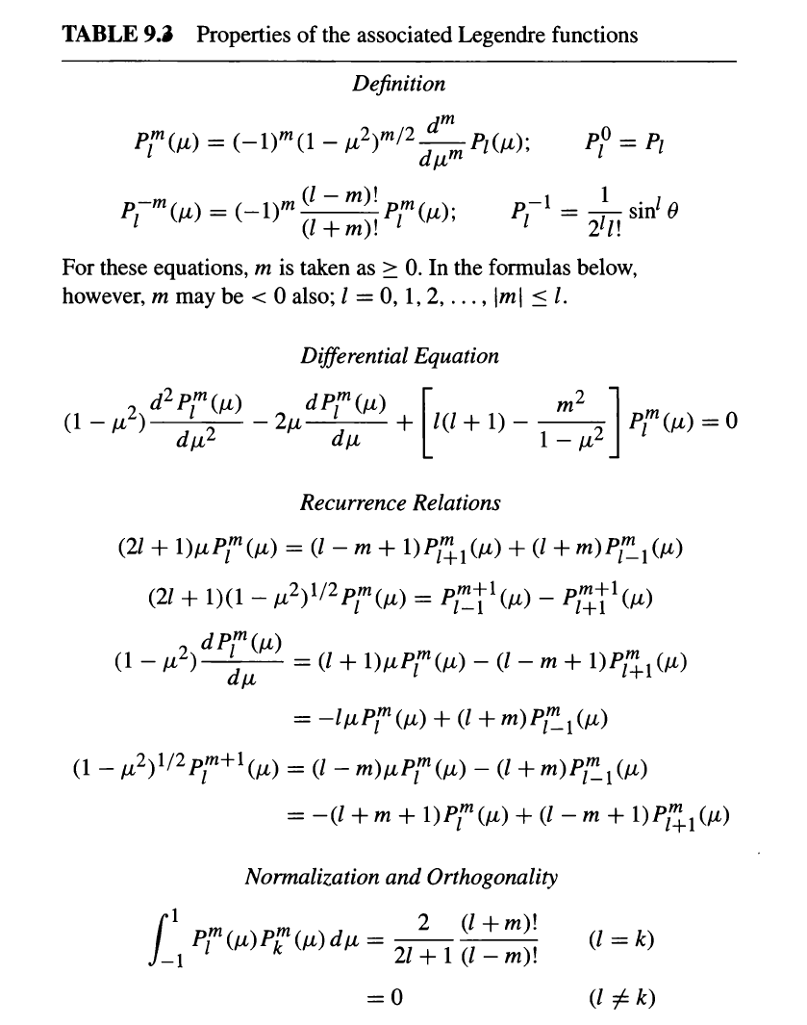

Slide 77
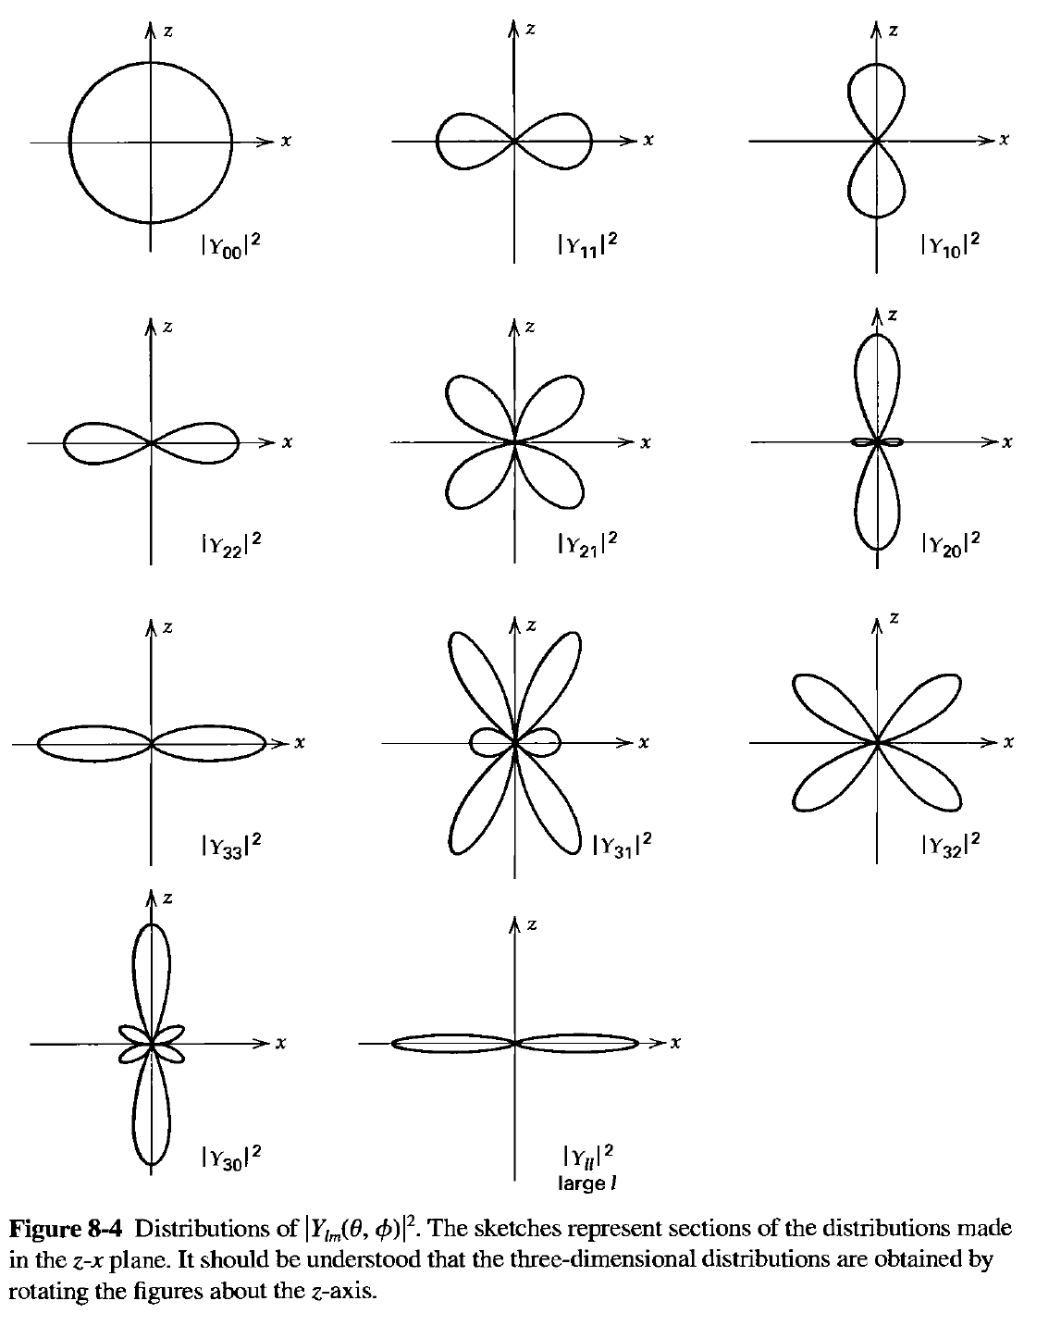
以下稱Polar Plot以$r$代表方向$θ$的機率密度${\left|Y_{lm}\right|}^{2}={\left(P_{m}^{l}\left(θ\right)\right)}^{2}$，機率密度與$φ$無關：
常數
水平面較大
垂直面較大

Slide 78
常數
水平面較大
垂直面較大
$m=l$時$Y_{ll}$在$x−y$水平面最大，而且越來越扁。
對於大的$l$，$Y_{ll}\left(θ,φ\right)$，幾乎全部集中在$x−y$平面上

Slide 79
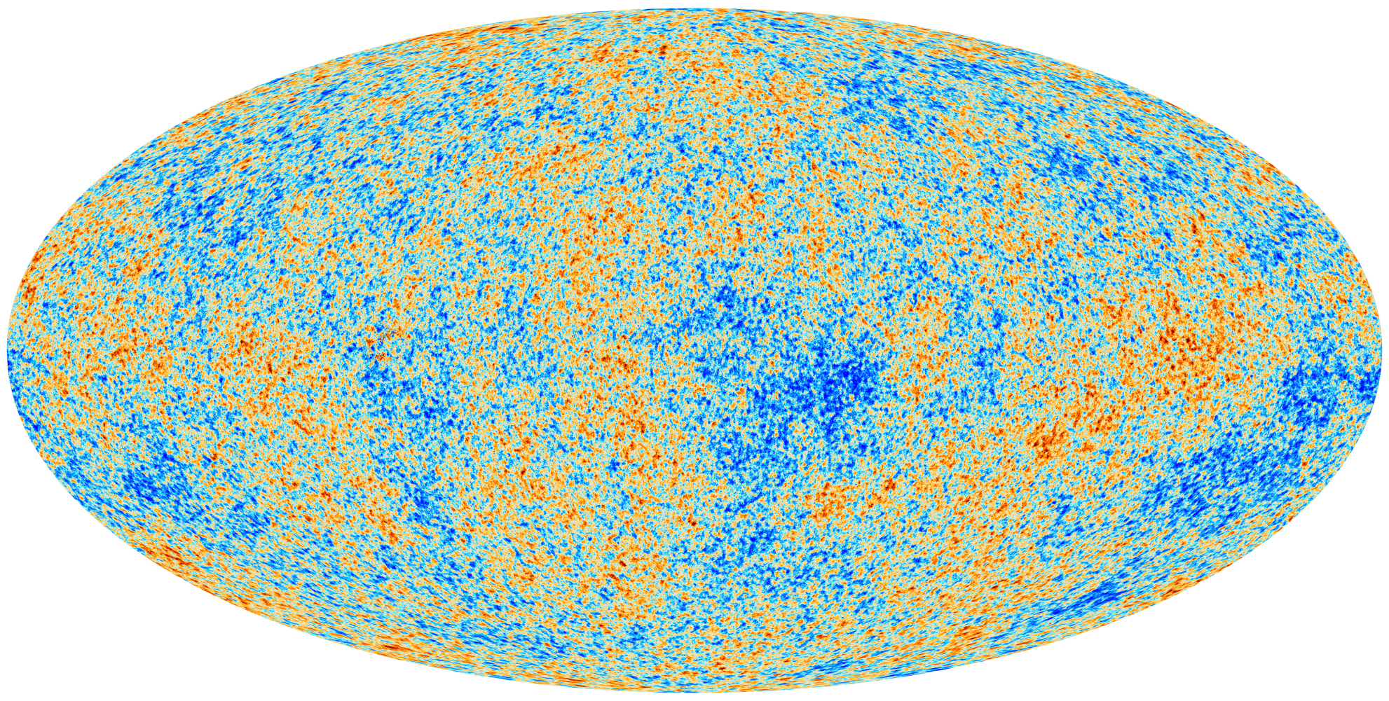
The anisotropies of the Cosmic Microwave Background (CMB) as observed by Planck 2013.

Slide 80
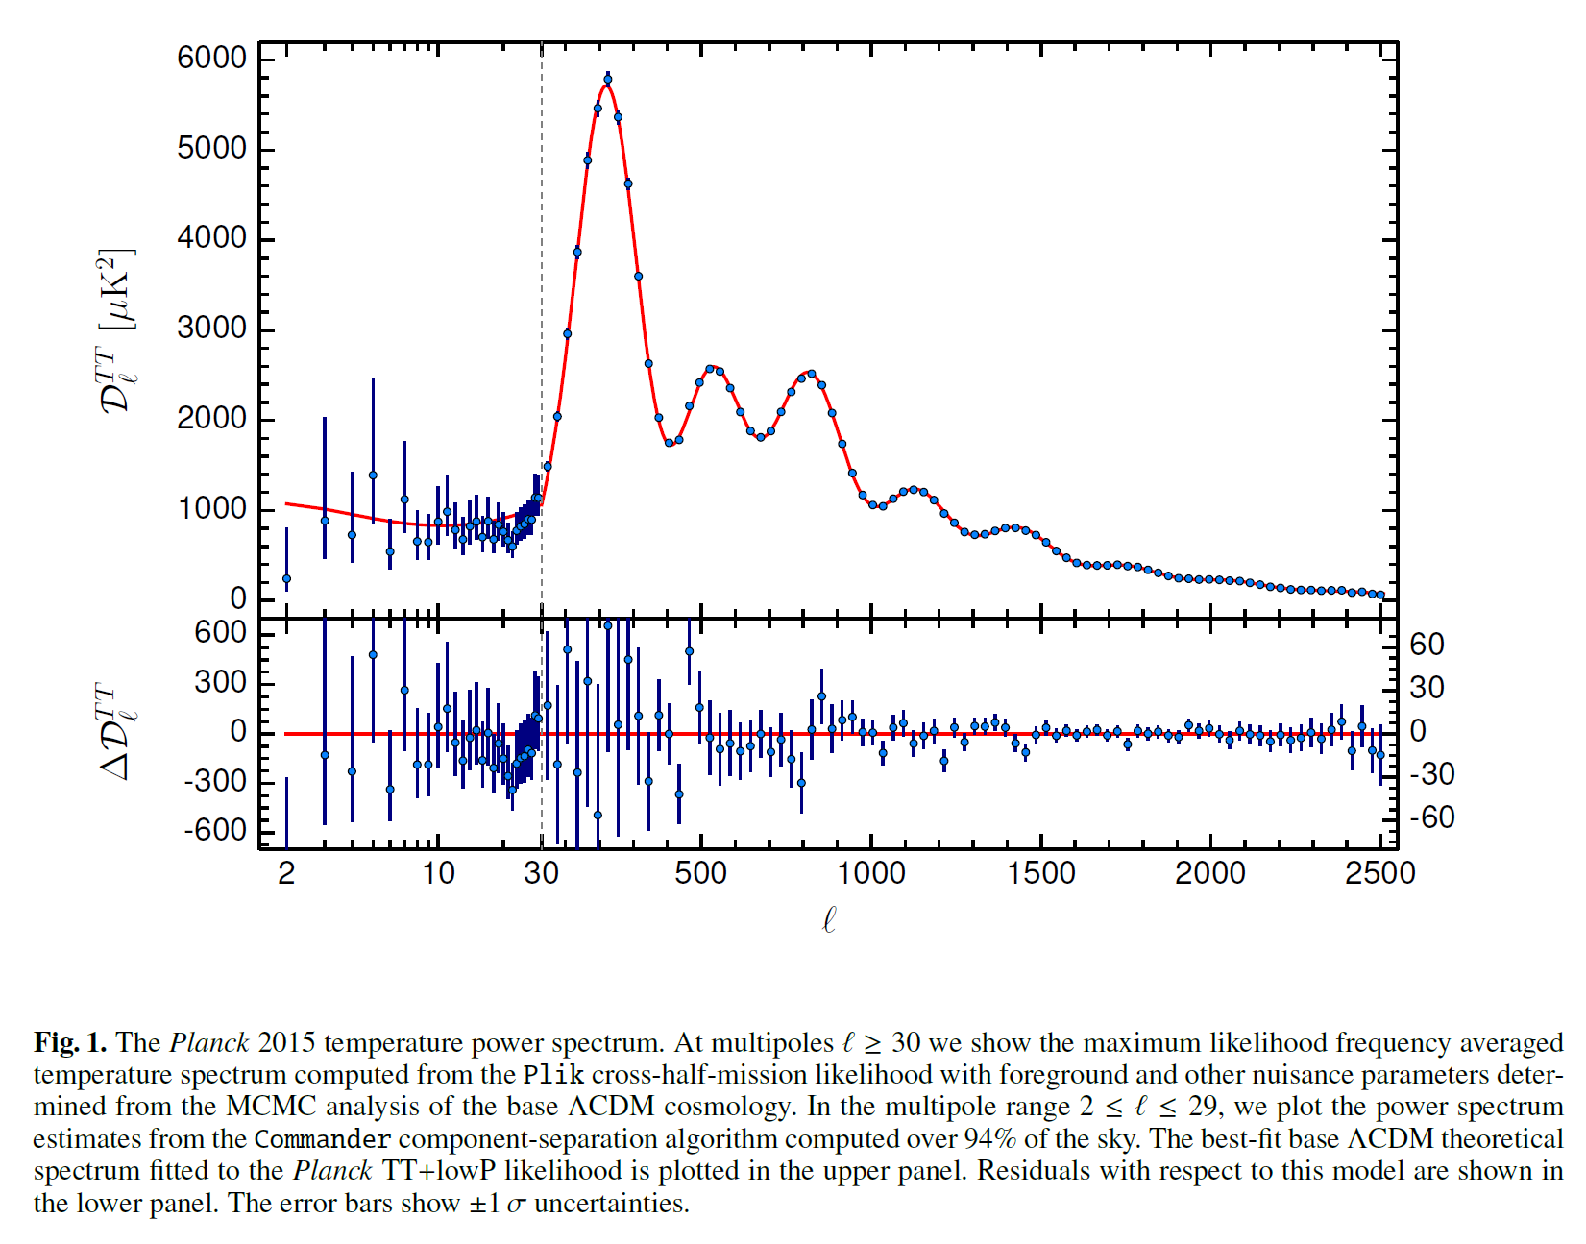

Slide 81
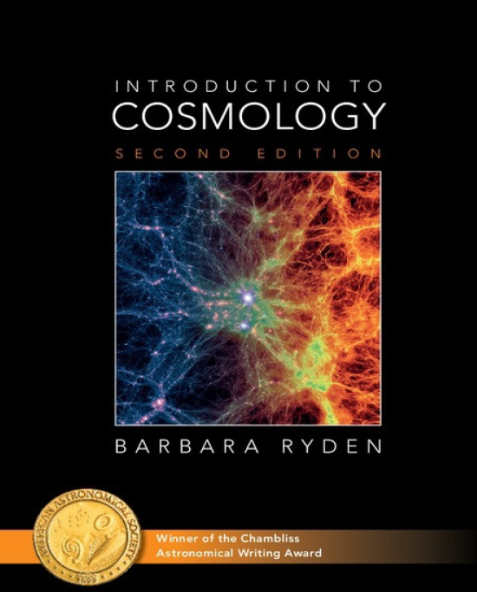

Slide 82
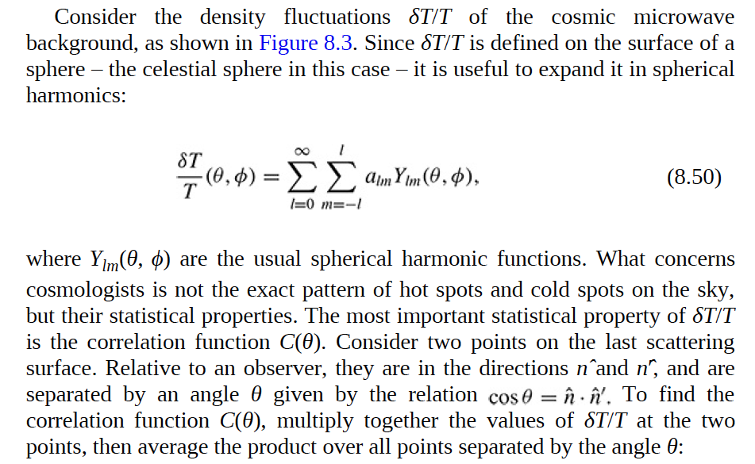
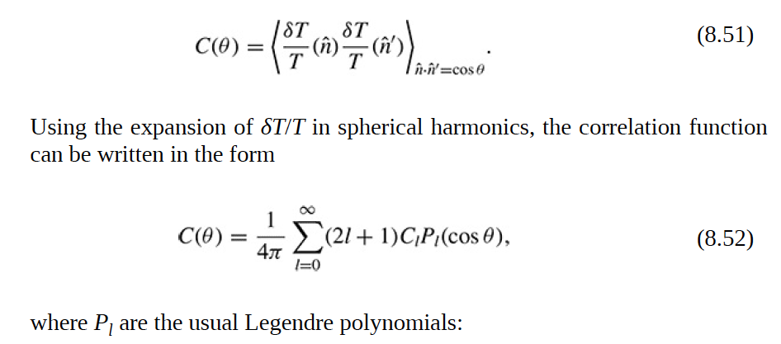

Slide 83
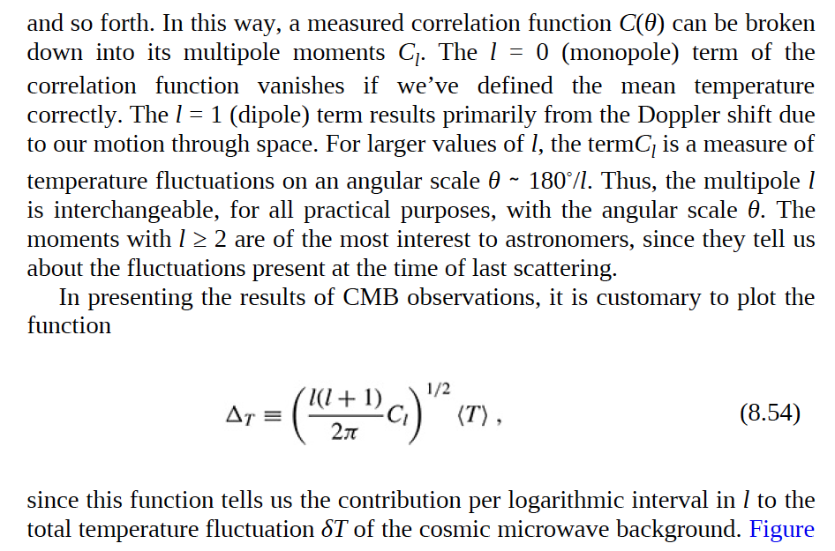

Slide 84
古典旋轉的帶電粒子就是一個磁偶極$\vec{μ}$，大小為：
$$μ=iA=iπr^{2}=\frac{e}{\frac{2πr}{v}}∙πr^{2}=\frac{erv}{2}=\frac{e}{2m}rp=\frac{e}{2m}L$$
方向指向角動量的方向，因此
$$\vec{μ}=−\frac{e}{2m}\vec{L}$$
磁偶極矩向量與角動量成正比
假設此古典的公式對量子力學電子也成立！
有角動量的帶電粒子是一個磁偶極！
量測磁偶極矩就是量測角動量！
如何量磁偶極矩？最容易的就是加一個磁場。

Slide 85
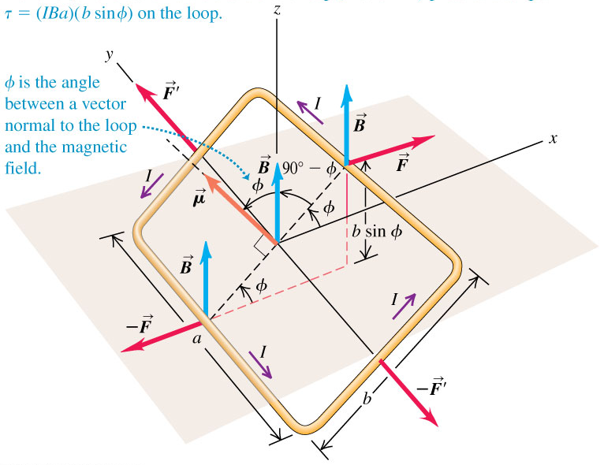
磁偶極在均勻磁場中所受的磁效應：
受力為零，力矩不為零：
$$τ=F∙\frac{b}{2}\sin{φ}∙2=iaB∙b\sin{φ}=μB\sin{φ}=\left|\vec{μ}×\vec{B}\right|$$
$$\vec{τ}=\vec{μ}×\vec{B}$$
所受力矩只由磁偶極矩向量決定。

Slide 86
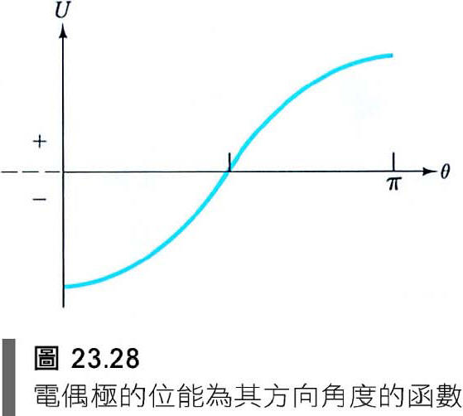
角度改變時，此力矩會做功，
我們可以用位能來討論磁場中的磁偶極：
$$∆U=−W=−\int_{φ_{1}}^{φ_{2}}{\left(−dφ\right)∙τ}=−\int_{φ_{1}}^{φ_{2}}{dφ∙μB\sin{φ}}=−μB\cos{φ_{2}}+μB\cos{φ_{1}}=−∆\left(\vec{μ}∙\vec{B}\right)$$
$$φ$$
$$U=−\vec{μ}∙\vec{B}$$
量測磁偶極在磁場中能量，就是量磁偶極矩。

Slide 87
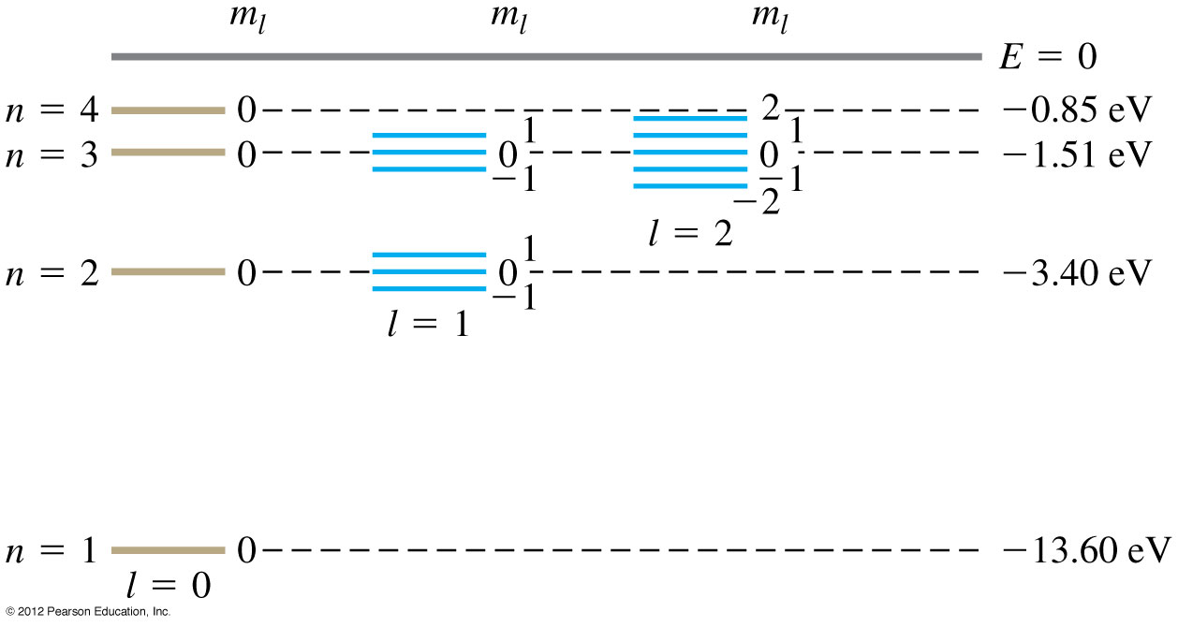
量測磁偶極在磁場中能量，就是量磁偶極矩。
原子能階的能量與角動量無關，完全由主量子數$n$決定。
但若加一 $z$方向磁場$B$，原子能量會被磁偶極修正，就與$z$方向角動量$Lz$有關。
因此加磁場再觀察原子光譜，即可以測角動量$Lz$。
$$H⊃−\vec{μ}∙\vec{B}=μ_{z}B$$
$$μ_{z}=−\frac{e}{2m}m_{z}ℏ$$
$$∆E=\frac{Beℏ}{2m}m_{z}$$
三個態
五個態
角動量量子化，因此磁偶極矩也是量子化！

Slide 88
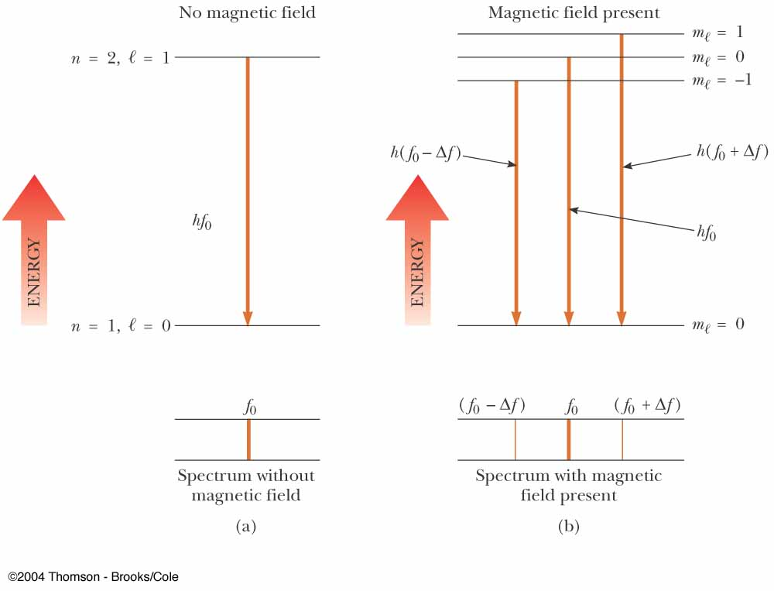
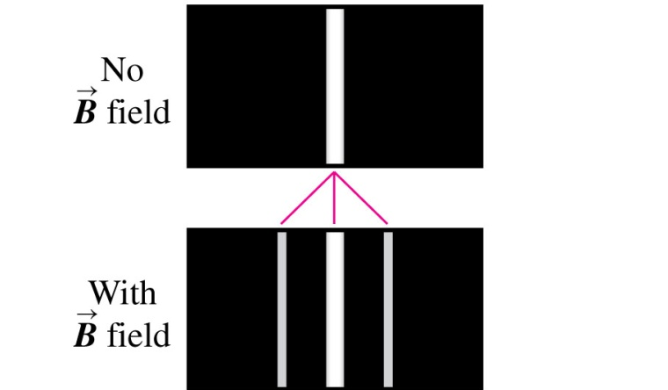
Zeeman Effect：外加磁場後原子光譜的分裂
$$\left(\begin{matrix}\left.\left|1,1 \right.\right\rangle \\ \left.\left|1,0 \right.\right\rangle \\ \left.\left|1,−1 \right.\right\rangle \end{matrix}\right)$$
$$l=1$$
Triplet 3
$$∆E=\frac{Beℏ}{2m}m_{z}$$

Slide 89
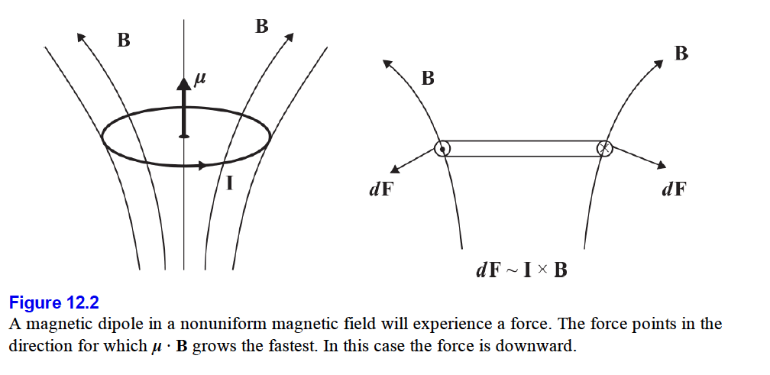
$$U=−\vec{μ}∙\vec{B}$$
此式在不均勻磁場中也成立。此時磁偶極會受一個力。
$$F=−∇U=∇\left(\vec{μ}∙\vec{B}\right)$$
量測磁偶極在不均勻磁場中的軌跡，就是量磁偶極矩。

Slide 90
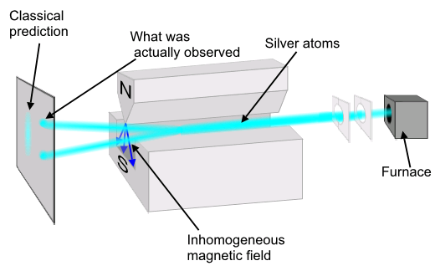
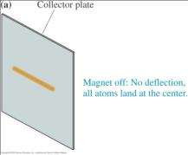
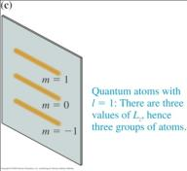
Stern-Gerlach Experiment 1922
使氣態銀原子通過一不均勻的$z$方向磁場$B$，它會受$z$方向的力。
$$F=−∇U=∇\left(\vec{μ}∙\vec{B}\right)=μ_{z}∇B$$
$$F_{z}=μ_{z}\frac{dB}{dz}∝L_{Z}$$
這個實驗等於是對$z$方向角動量$Lz$的測量。
例如若是$l=1$，會有三條分離軌跡。
量子 $l=1$
$$B=0$$
古典

Slide 91
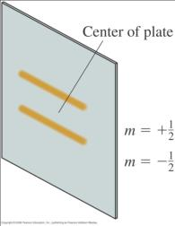
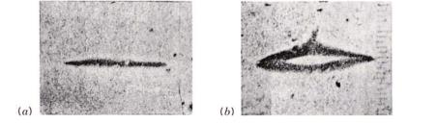
銀原子內電子的軌道角動量為零，
沒有軌道角動量！照理應該沒有偏折。
但的確量到氫原子有磁偶極矩，因此有角動量。
而且此角動量非常異乎尋常，只有兩種可能的狀態！
$$2l+1=2, l=\frac{1}{2}$$
已知軌道角動量的量子數$l$不能是半整數。所以這不是軌道角動量。

Slide 92
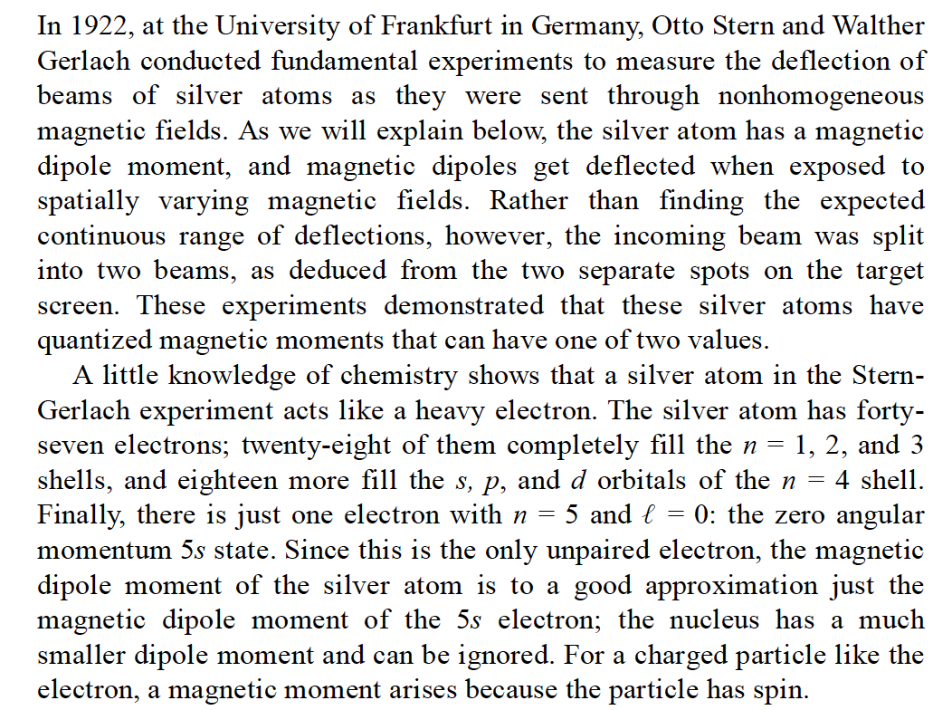

Slide 93
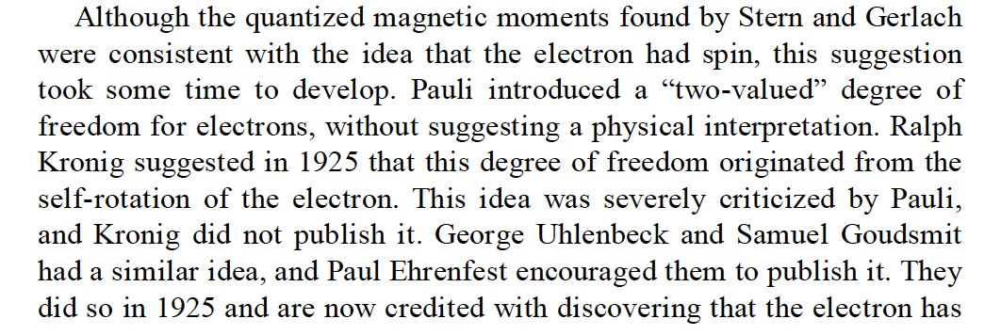

Slide 94
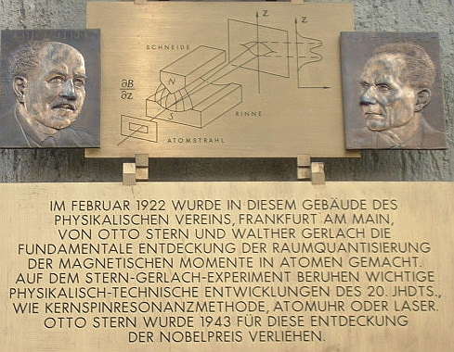
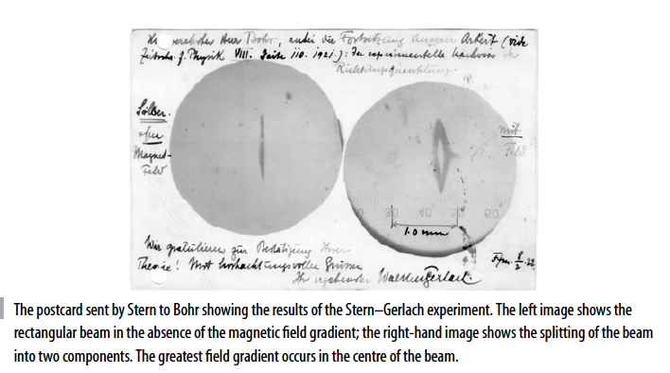
A plaque at the Frankfurt institute commemorating the experiment 1922

Slide 95
$$m=−l,−l+1,⋯l−1,l$$
$$\left.\left|0,0\right.\right\rangle$$
$$l=0$$
$$\begin{matrix}\left.\left|\frac{1}{2},\frac{1}{2}\right.\right\rangle \\ \left.\left|\frac{1}{2},−\frac{1}{2}\right.\right\rangle \end{matrix}$$
$$l=\frac{1}{2}$$
二維
$$\begin{matrix}\left.\left|1,1 \right.\right\rangle \\ \left.\left|1,0 \right.\right\rangle \\ \left.\left|1,−1 \right.\right\rangle \end{matrix}$$
$$l=1$$
三維
$$\begin{matrix}\begin{matrix}\left.\left|\frac{3}{2},\frac{3}{2}\right.\right\rangle \\ \left.\left|\frac{3}{2},\frac{1}{2}\right.\right\rangle \end{matrix} \\ \begin{matrix}\left.\left|\frac{3}{2},−\frac{1}{2}\right.\right\rangle \\ \left.\left|\frac{3}{2},−\frac{3}{2}\right.\right\rangle \end{matrix}\end{matrix}$$
$$l=\frac{3}{2}$$
整數$l$的本徵態有奇數個。
半整數$l$的本徵態有偶數個。

Slide 96
所以此實驗結果顯示：即使靜止時，電子也有角動量，稱為自旋 Spin。
電子自旋只有兩個態，因此猜測：
$$l≡s=\frac{1}{2}$$
測量偏轉的程度，可以確認$z$方向角動量：
$$=m_{s}ℏ=±\frac{1}{2}ℏ$$
這個內在的角動量是粒子位置不變時還擁有的角動量，
$$S_{z}≠xp_{y}−yp_{x}$$
因此自旋角動量就不再能寫成位置微分：
這樣的角動量就稱為自旋角動量，以新的符號$S,S_{i}$來區別。
科學家猜想，後來實驗也證實：軌道角動量的對易關係對自旋還是對的：
$$\left[S_{y},S_{z}\right]=iℏS_{x}$$
$$\left[S_{z},S_{x}\right]=iℏS_{y}$$
$$\left[S_{x},S_{y}\right]=iℏS_{z}$$
如此，之前推導的本徵值依舊正確！
$$S=\sqrt{s\left(s+1\right)}ℏ=\frac{\sqrt{3}}{2}ℏ$$

Slide 97
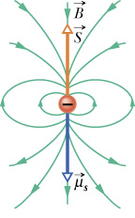
確定了電子自旋的大小為$s=1/2$，
Stern-Gerlach實驗直接測量的是磁偶極矩，有一驚人結果：
帶電粒子磁偶極矩向量與軌道角動量成正比。
$$\vec{μ}=−\frac{e}{2m}\vec{L}=μ_{B}\frac{\vec{L}}{ℏ}$$
$$μ_{B}=\frac{eℏ}{2m}$$
自旋也產生磁偶極矩，也與自旋角動量成正比。
但磁偶極矩與角動量的比例是軌道角動量的兩倍！
$$\vec{μ}=−\frac{e}{m}\vec{S}≡gμ_{B}\frac{\vec{S}}{ℏ}$$
$$g=2$$
Called gyromagnetic ratio or g-factor.
可見自旋角動量不同於軌道角動量。
電子在磁場中，能量將多一個項：
$$H⊃−\vec{μ}∙\vec{B}=\frac{e}{2m}\vec{L}∙\vec{B}+\frac{e}{m}\vec{S}∙\vec{B}$$

Slide 99
$$\vec{μ}=−\frac{e}{m}\vec{S}≡gμ_{B}\frac{\vec{S}}{ℏ}$$

Slide 100
考慮雙原子分子，例如CO：
以鍵結方向為$z$軸：
$$z$$
$$x$$
轉動動能可以以轉動慣量$I_{x,y,z}$及角動量表示：
$$H=\frac{L_{x}^{2}}{2I_{x}}+\frac{L_{y}^{2}}{2I_{y}}+\frac{L_{z}^{2}}{2I_{z}}$$
已知
$$I_{x}=I_{y}=I$$
$$z$$
$$H=\frac{L_{x}^{2}+L_{y}^{2}}{2I}+\frac{L_{z}^{2}}{2I_{z}}$$
$$x$$
$L_{x}^{2}+L_{y}^{2}$可以以$L^{2}−L_{z}^{2}$表示：
$$L_{x}^{2}+L_{y}^{2}=L^{2}−L_{z}^{2}$$
$$z$$
$$H=\frac{L^{2}}{2I}+\left(\frac{1}{2I_{z}}−\frac{1}{2I}\right)L_{z}^{2}$$
$$x$$
因此$L^{2},L_{z}$的本徵態：$\left.\left|l,m\right.\right\rangle$，也是能量$H$的本徵態，
能量$H$的本徵值就是將對應的$L^{2},L_{z}$的本徵值代入即可：
$$E_{lm}=ℏ^{2}\frac{l\left(l+1\right)}{2I}+ℏ^{2}m^{2}\left(\frac{1}{2I_{z}}−\frac{1}{2I}\right)$$

Slide 101
For b) try $l=0,1,2.$

Slide 102
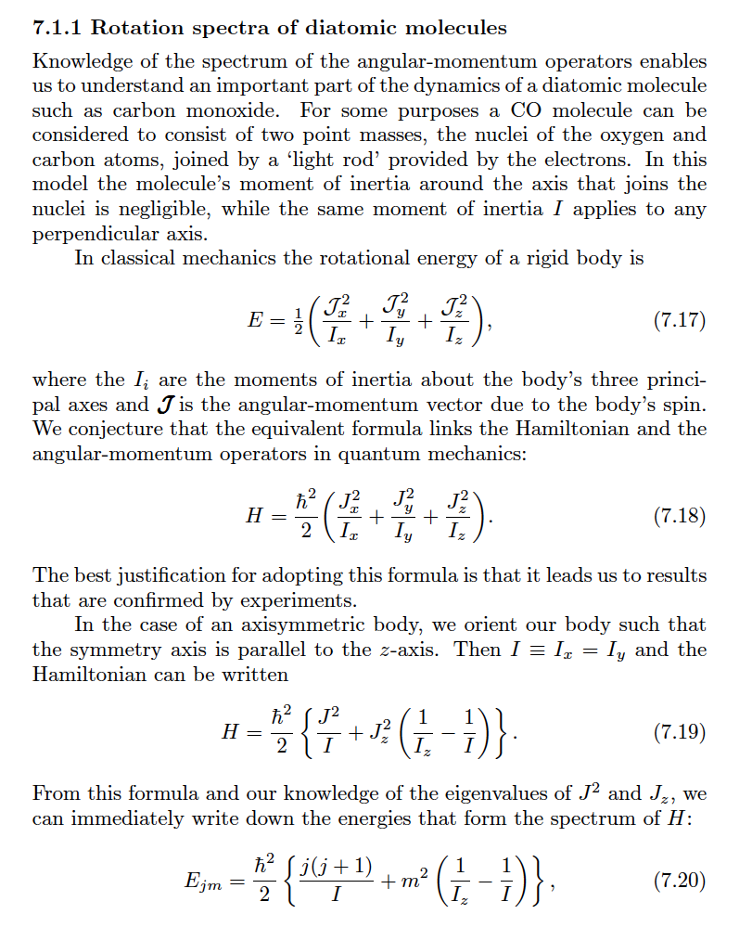

Slide 103
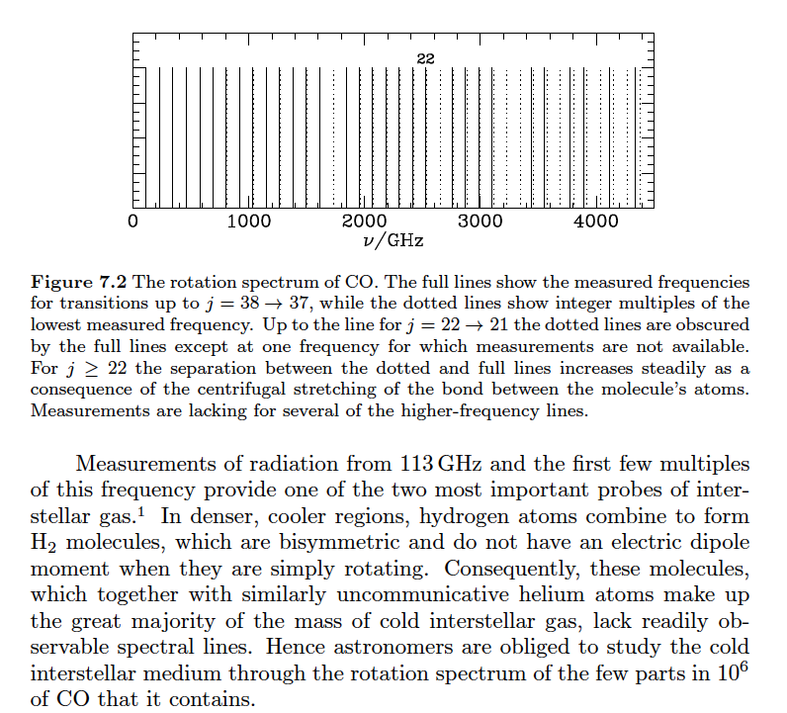
如圖所示，$I_{z}\sim 0$。
若$m^{2}≠0$，$ℏ^{2}m^{2}\left(\frac{1}{2I_{z}}−\frac{1}{2I}\right)→∞$
這些能階將永遠無法激發！
$$z$$
$$x$$
只有$m^{2}=0$的能階留下！能量由$l$決定：
$$E_{l}=ℏ^{2}\frac{l\left(l+1\right)}{2I}$$
因角動量受恆，發射光子的前後態$∆l=±1$
光譜線對應$l+1→l$的躍遷，能差為：
$$z$$
$$x$$
$$E_{l+1}−E_{l}=\frac{ℏ^{2}}{I}l$$
$$z$$
$$x$$

Slide 104
$$E_{l}=ℏ^{2}\frac{l\left(l+1\right)}{2I}$$

